Slide 1
Aktuelle Infos
AUS DEM SWD-EC-VERBAND

Slide 2


17. OKTOBER / 19:30 UHR
Ancient facts –
ist das Alte Testament historisch glaubwürdig?
Mit Prof. Dr. Markus Zehnder, Professor für Altes Testament
an der Internationalen Hochschule Liebenzell

Slide 3
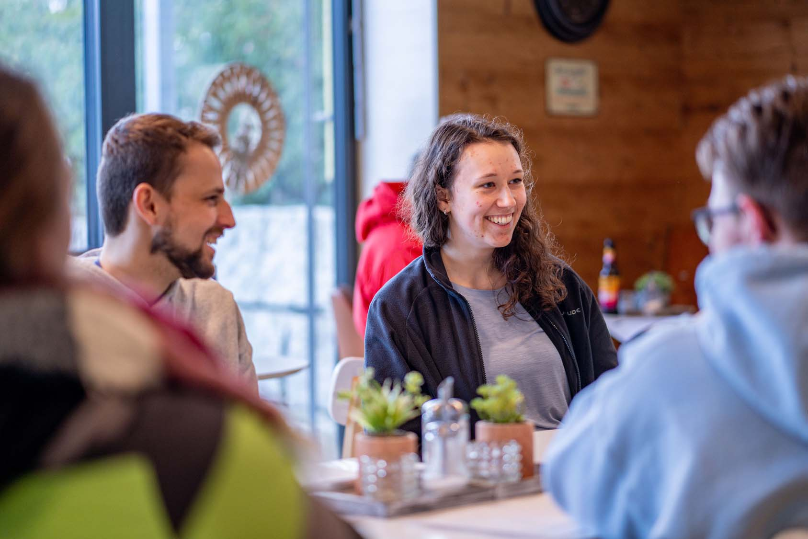
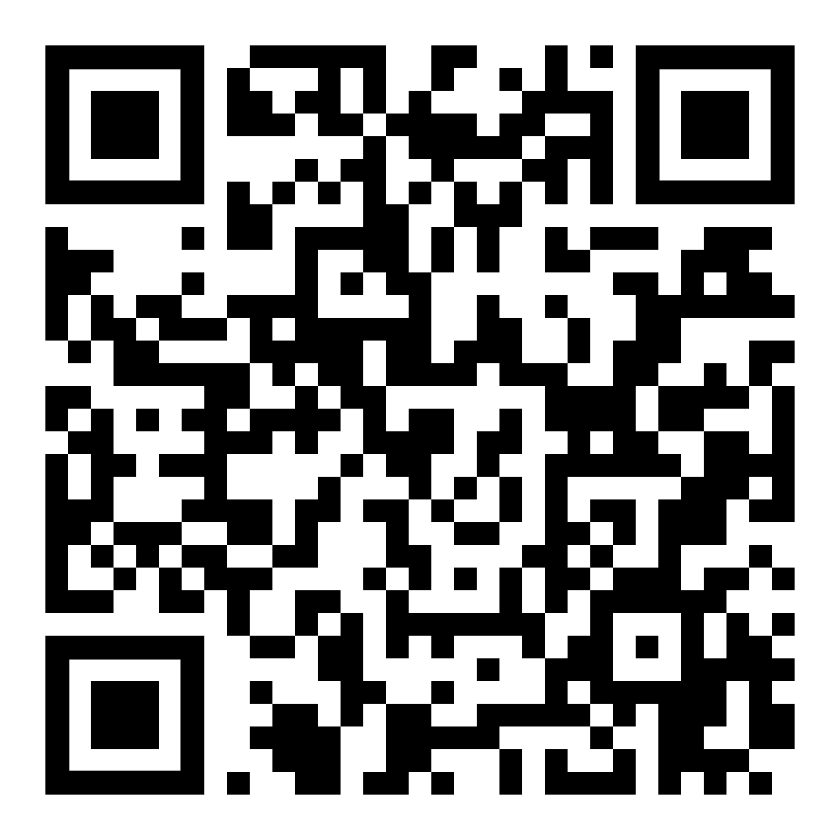

knotenpunkt-Schulung
15. – 17. NOVEMBER
Du bestimmst, was du brauchst und kannst dir deshalb dein Wochenende zusammenstellen. Aus jeder Session wählst du ein Angebot aus.
Schwerpunkt: Leiterschaft
Leiterkurs für Erfahrene
Leiterkurs Young Leaders
Generation Angst
9 Zugänge zu Gott
Among Us in real Life

Slide 4
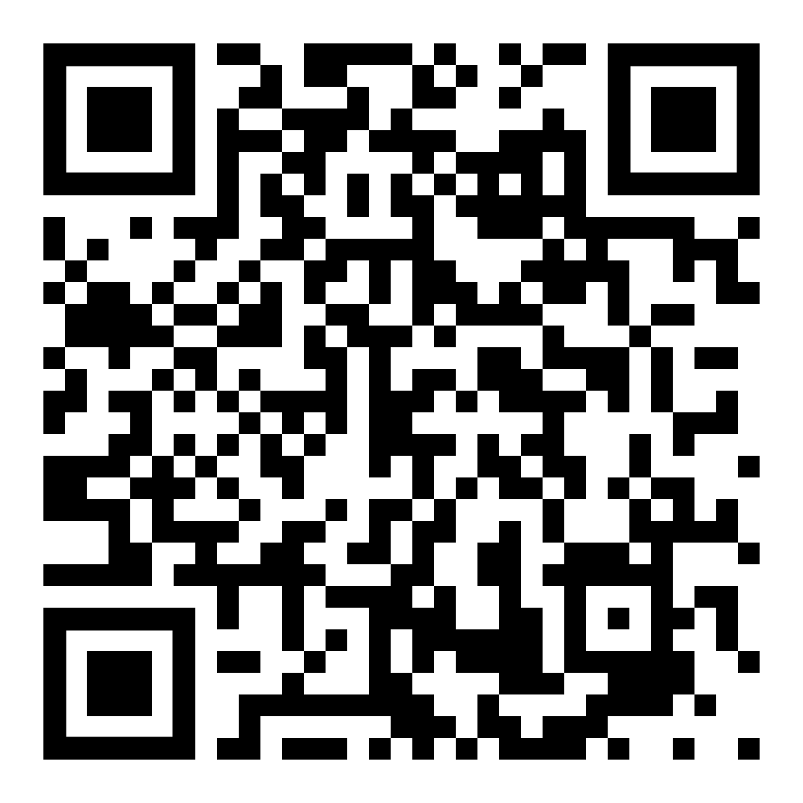
knotenpunkt-Schulung
6. – 8. DEZEMBER
Du bestimmst, was du brauchst und kannst dir deshalb dein Wochenende zusammenstellen. Aus jeder Session wählst du ein Angebot aus.
Schwerpunkte: Kinder- und Jungschararbeit Grundlagen, Dogmatik
Kinder und Jungschar
Dogmatik
„An der Liebe werden sie euch erkennen“
Ethik
Slime selber machen
Gitarre für Einsteiger
SWOT-Analyse
EC in 4D

Slide 5
knotenpunkt-Schulung
21. – 23. MÄRZ
Du bestimmst, was du brauchst und kannst dir
deshalb dein Wochenende zusammenstellen.
Aus jeder Session wählst du ein Angebot aus.
Schwerpunkte: Kinder- und Jungschararbeit Fortgeschritten, Teenkreis, Jugendkreis
Kinder und Jungschar
Generation Angst
Kreative Bibellesemethoden
Ethik
Praktisches bei den Pfadfindern abschauen
ec-focus feiern
Strafender Gott vs. Gnädiger Jesus?
Die Seele des Leitens

Slide 6
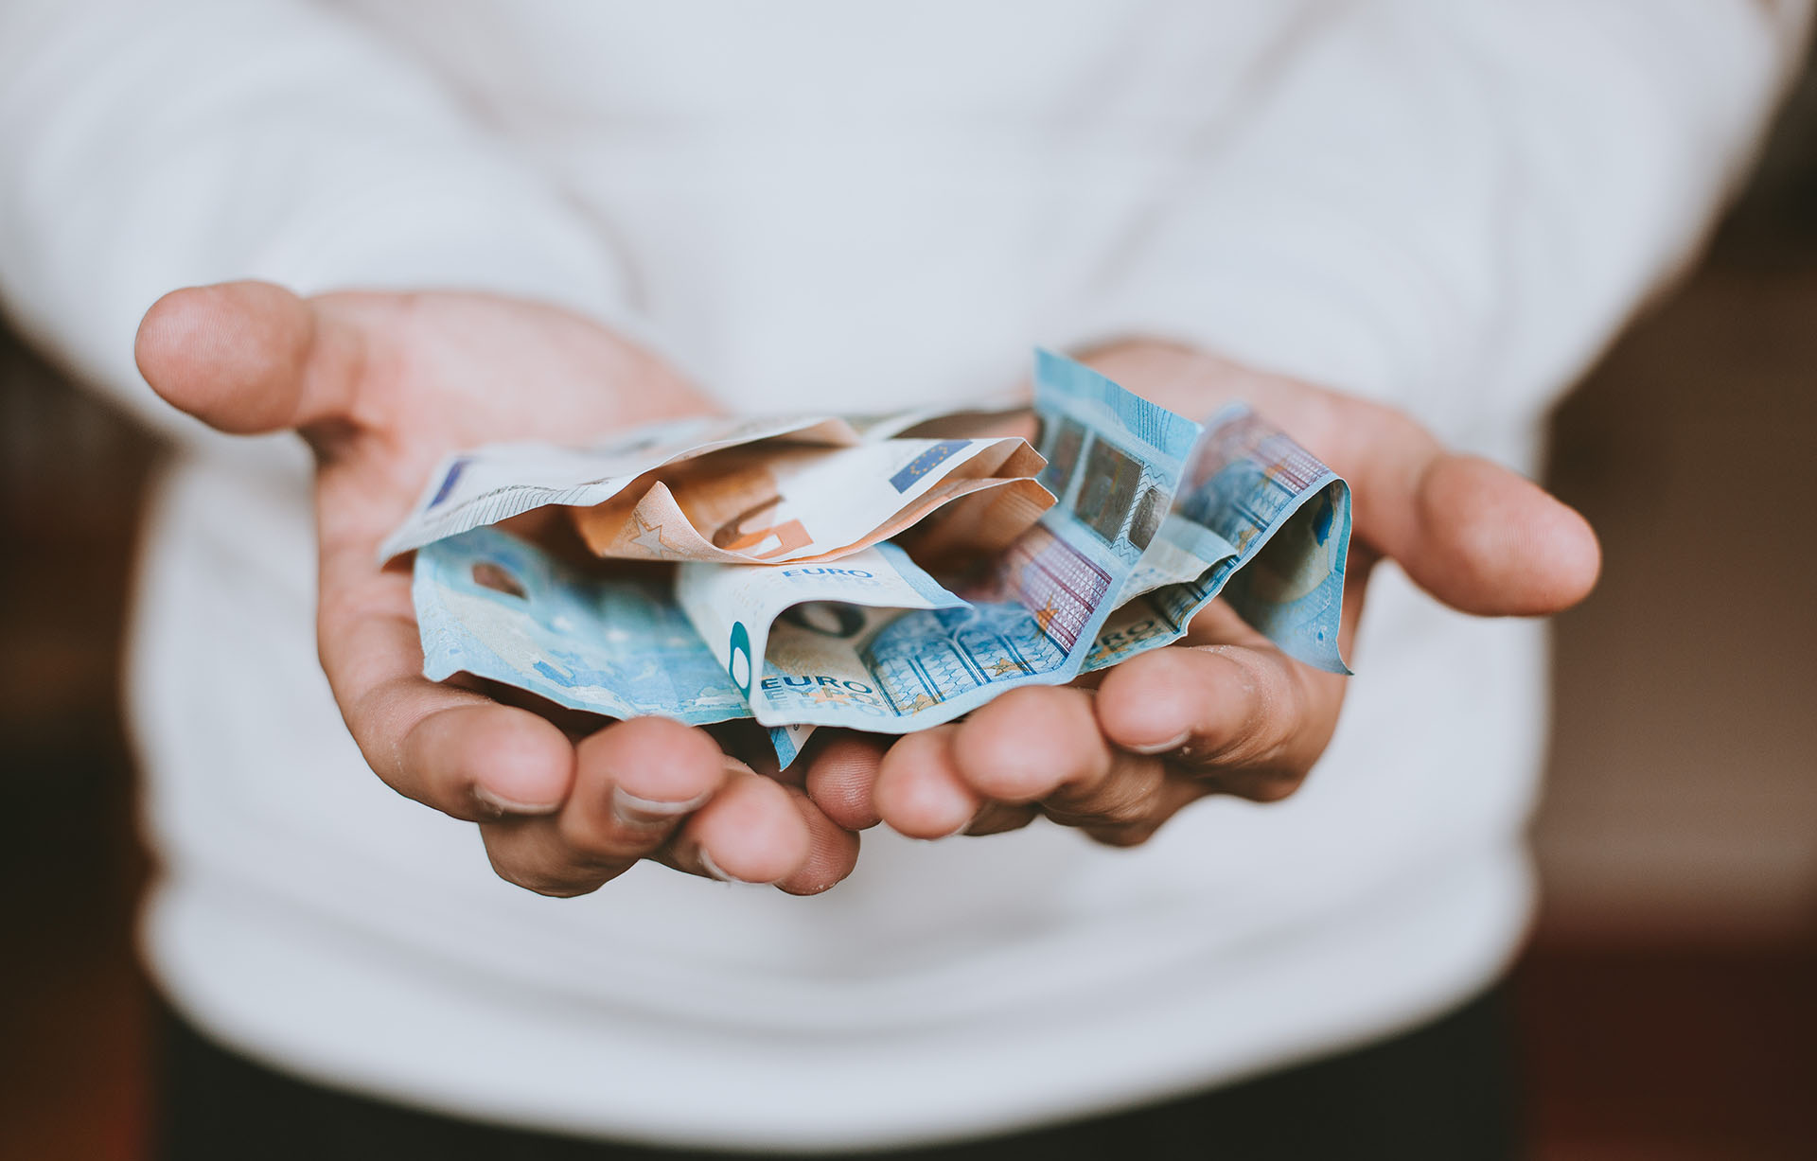
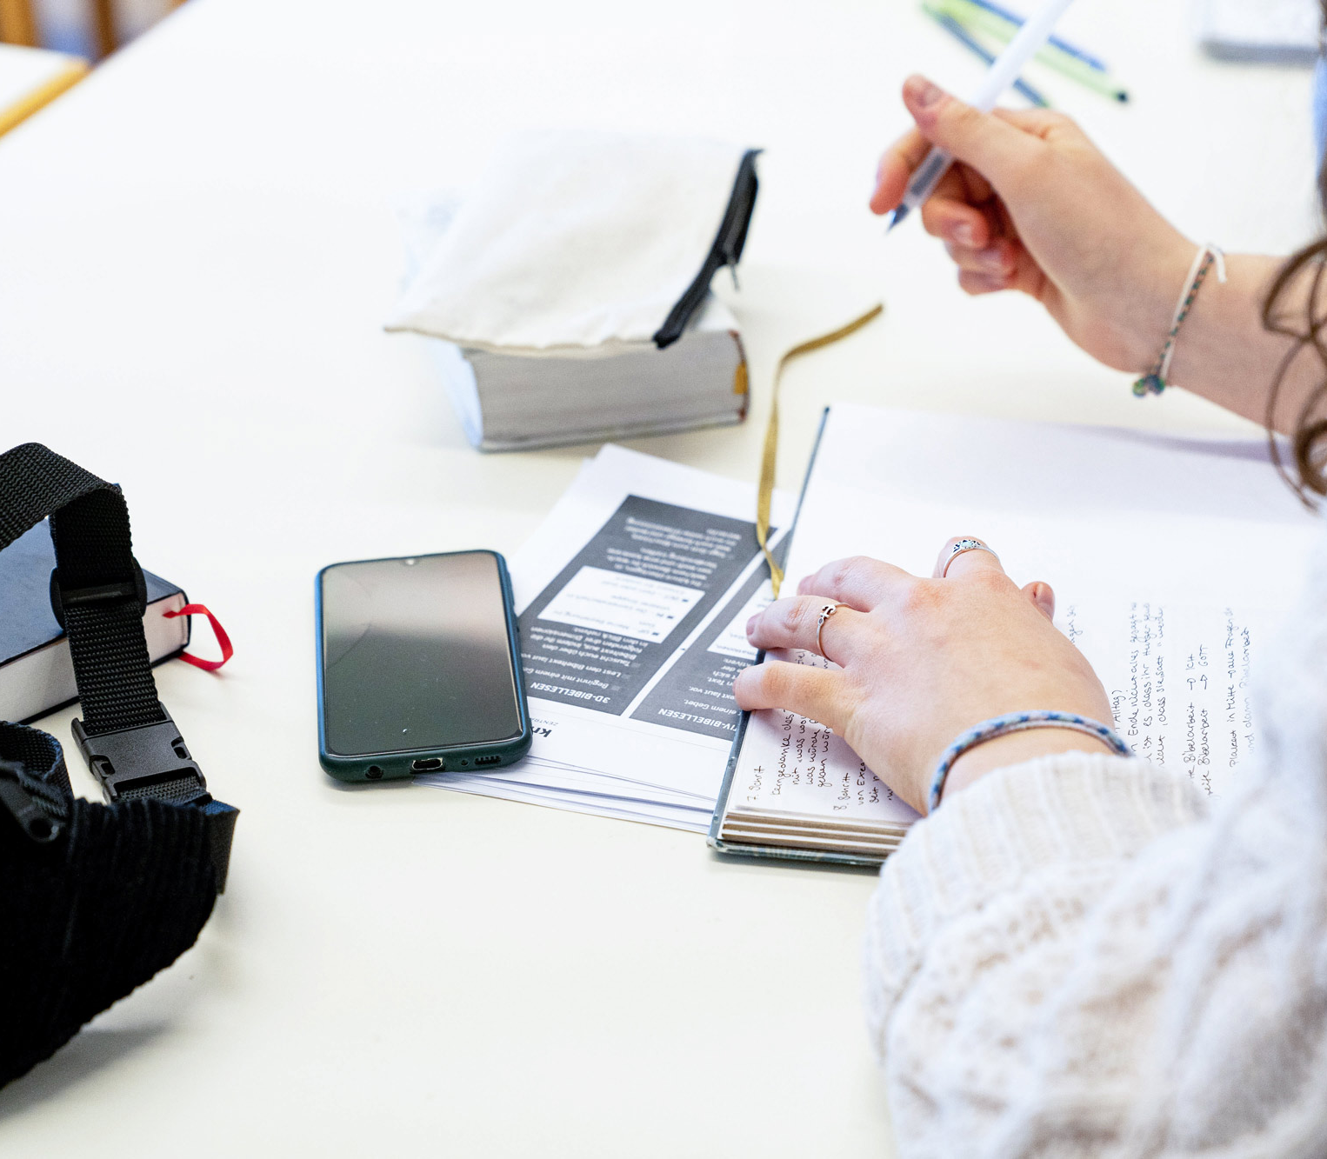
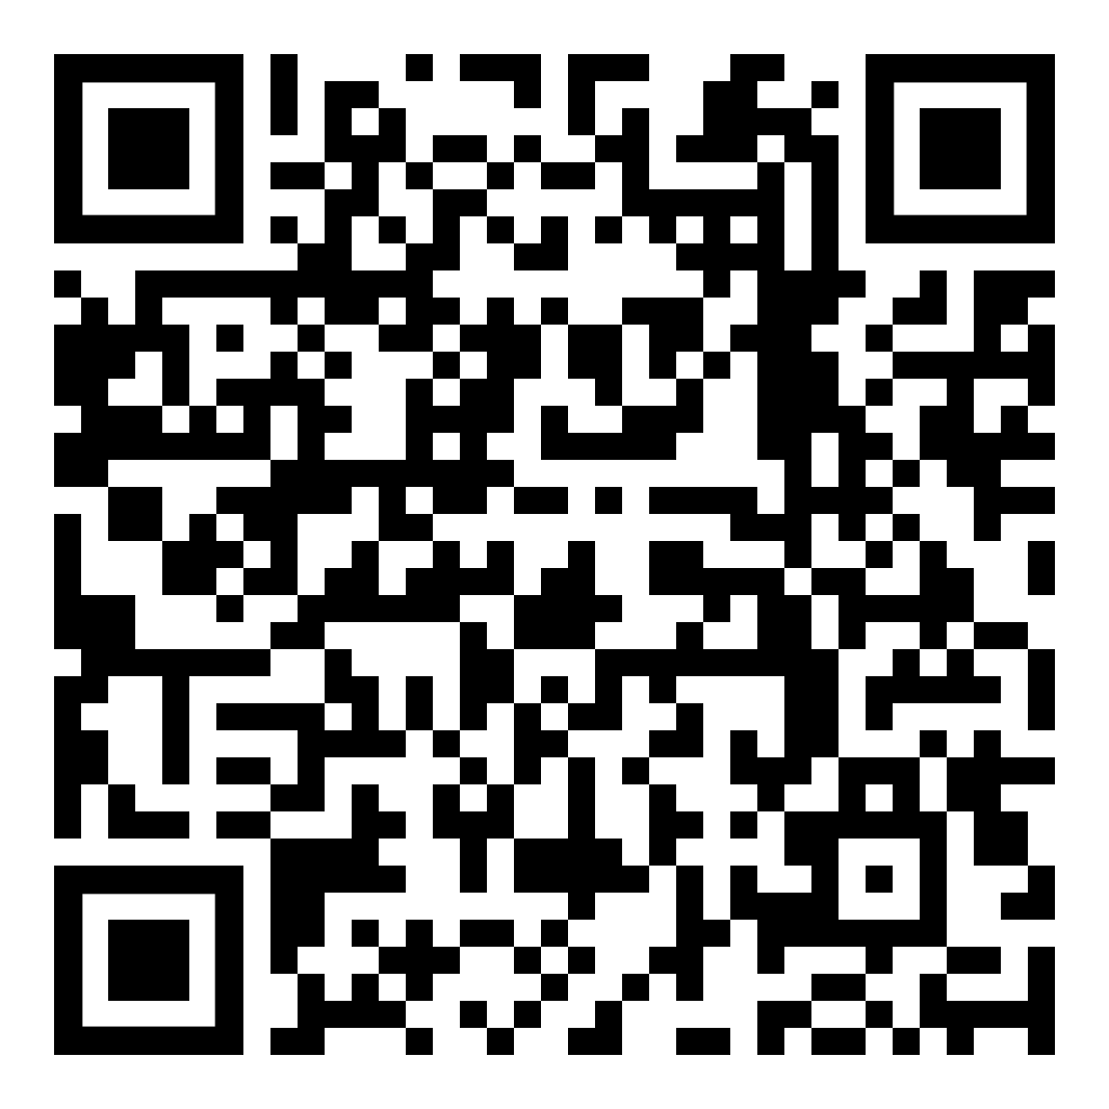

Online-Kassierschulung
12. NOVEMBER
Für Fortgeschrittene
Für Kassiers, die bereits Erfahrung gesammelt haben und somit mit den aufgeführten Themen gewisse Berührungspunkte hatten
kann auch zur Vorbereitung für neu eingestiegene Kassier dienen, für Themen, die zeitnah kommen
Anmeldung unter
www.SWDEC.de/kassier

Slide 7
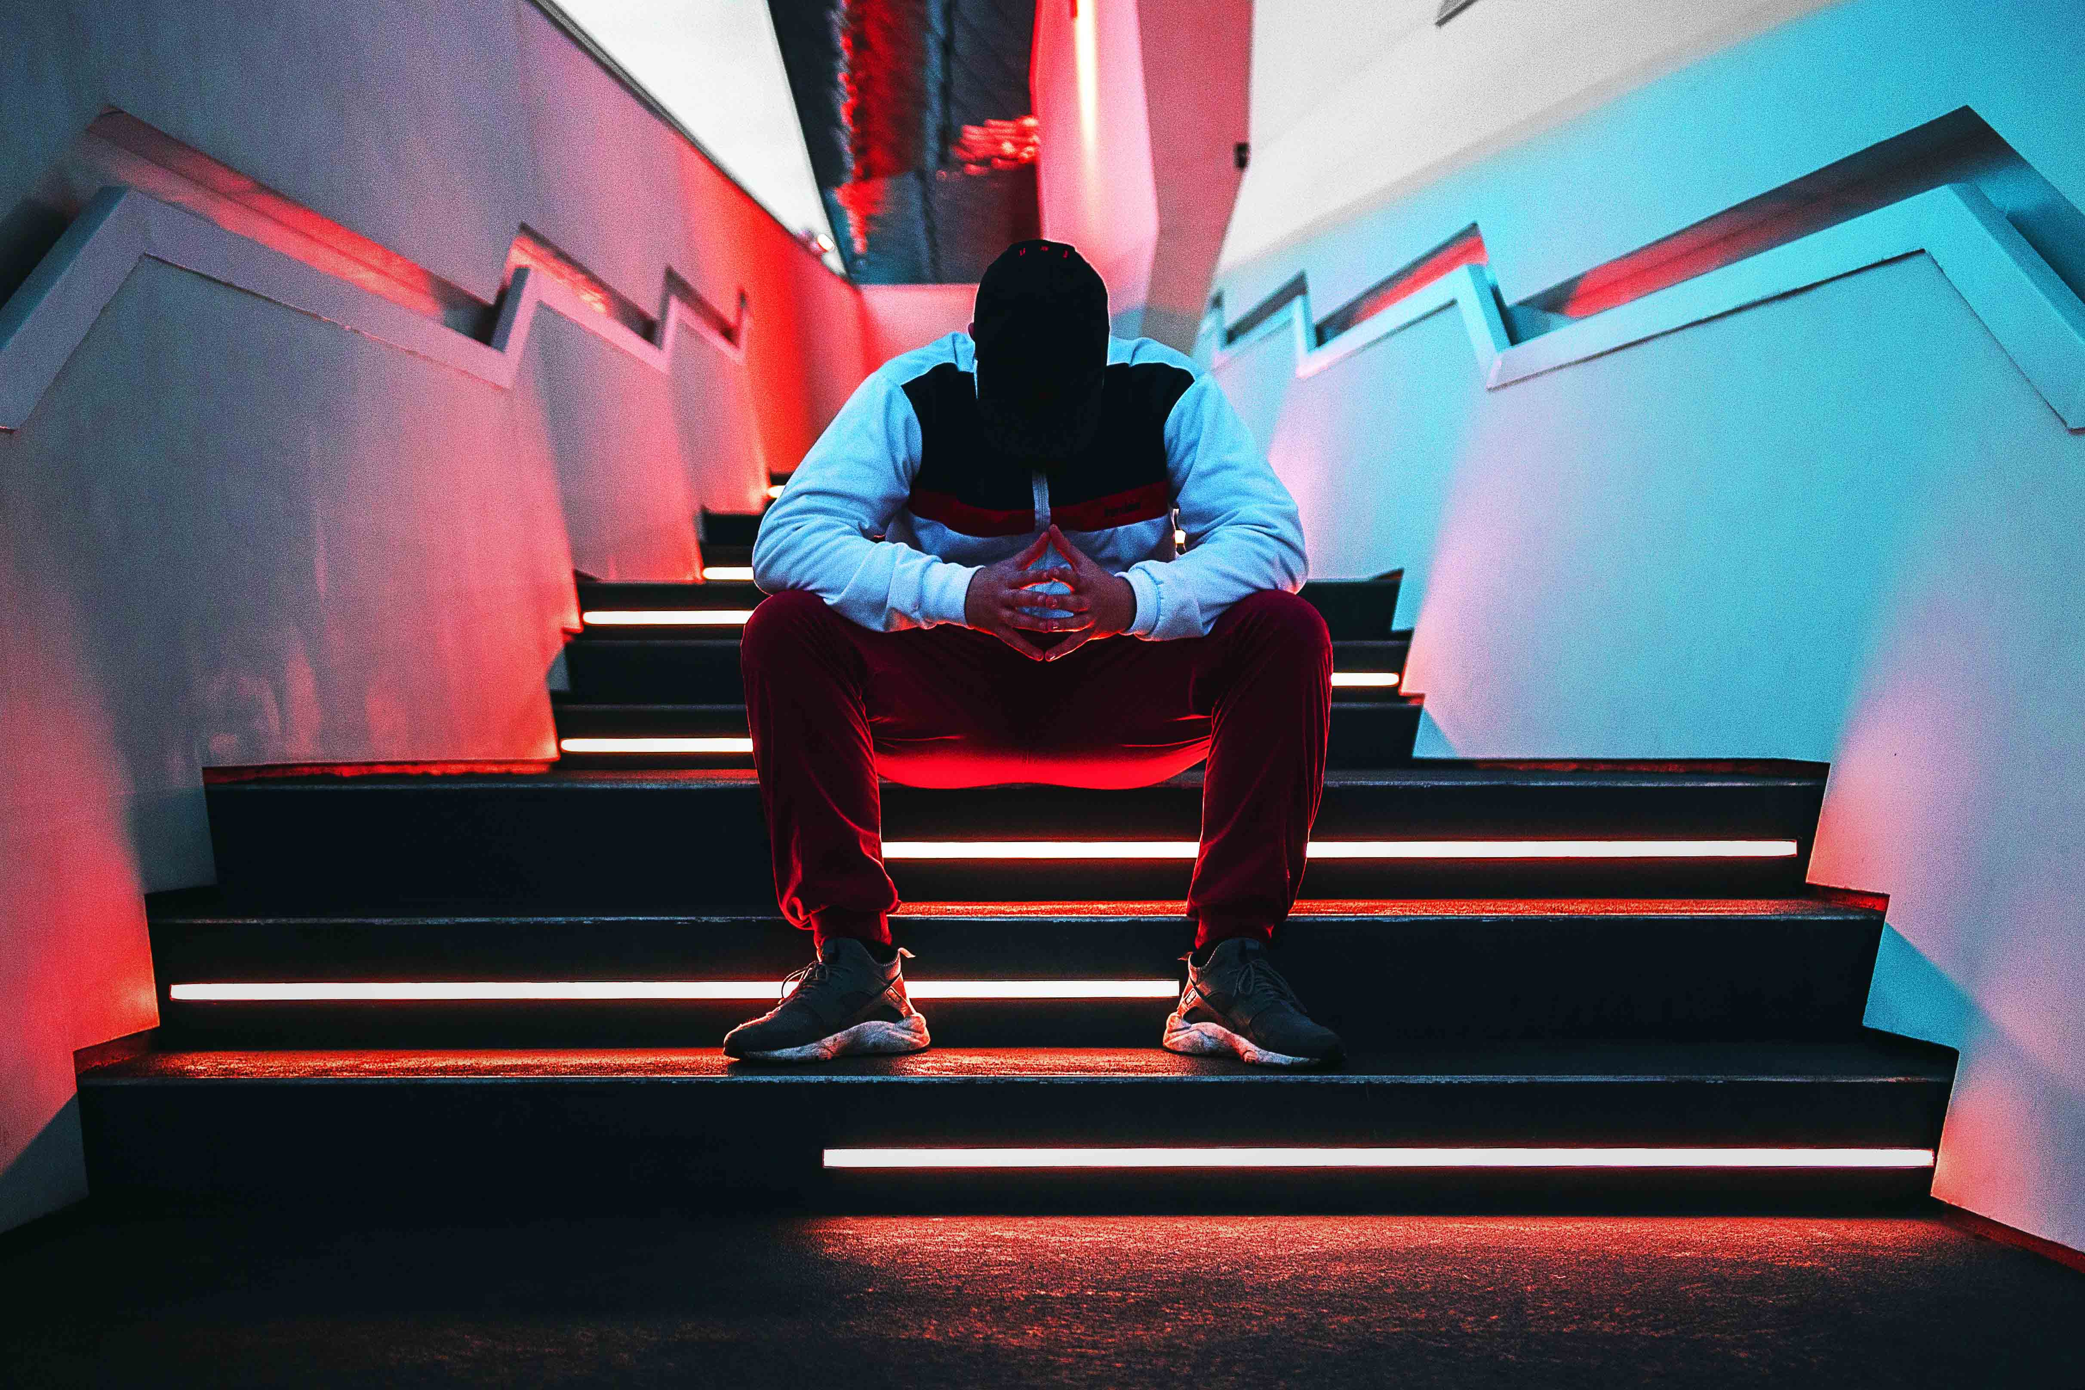

Ich glaub‘s
VIELEN DANK FÜR DEIN GEBET!
21. – 26. Oktober
9 Orte im Kreisverband Nordschwarzwald,
Enz-Nagold und Mühlacker-Mühlhausen
11. – 16. November
15 Orte im Kreisverband Kurpfalz,
Kraichgau und Heilbronn

Slide 8


Komm mit
VIELEN DANK FÜR DEIN GEBET!
Über das ganze Jahr verteilt
verschiedene Orte
Als „komm mit-Kinderbibeltage“
und „komm mit-LEGO©-Bautage“

Slide 9

Frühbucher-Rabatt bis 20.11.2024
JAHRESWECHSEL-FREIZEIT
28.12.2024 – 02.01.2025
Anmeldung demnächst unter www.SWDEC.de / jwf

Slide 10
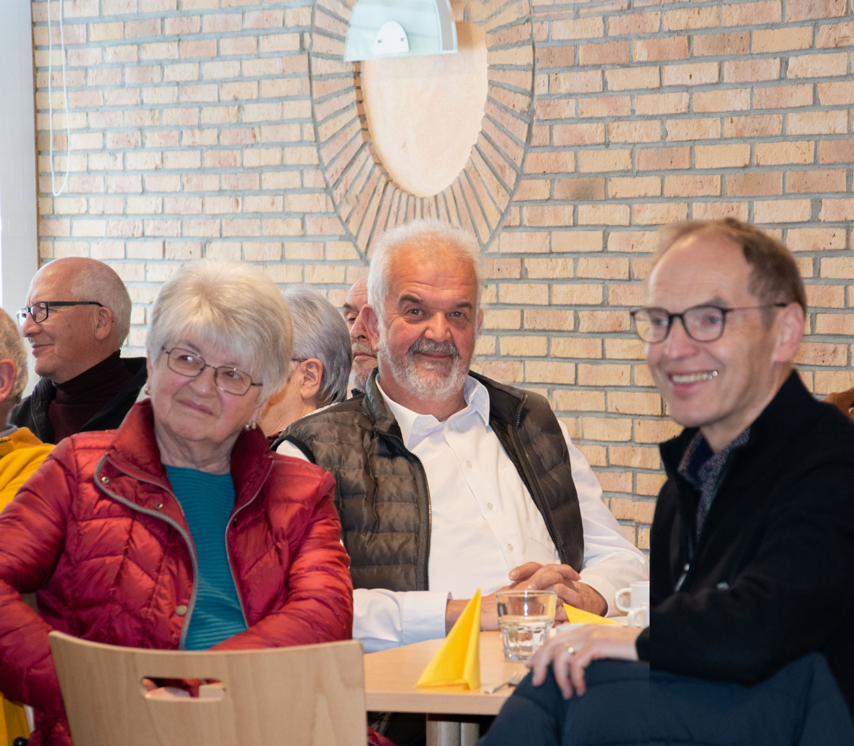
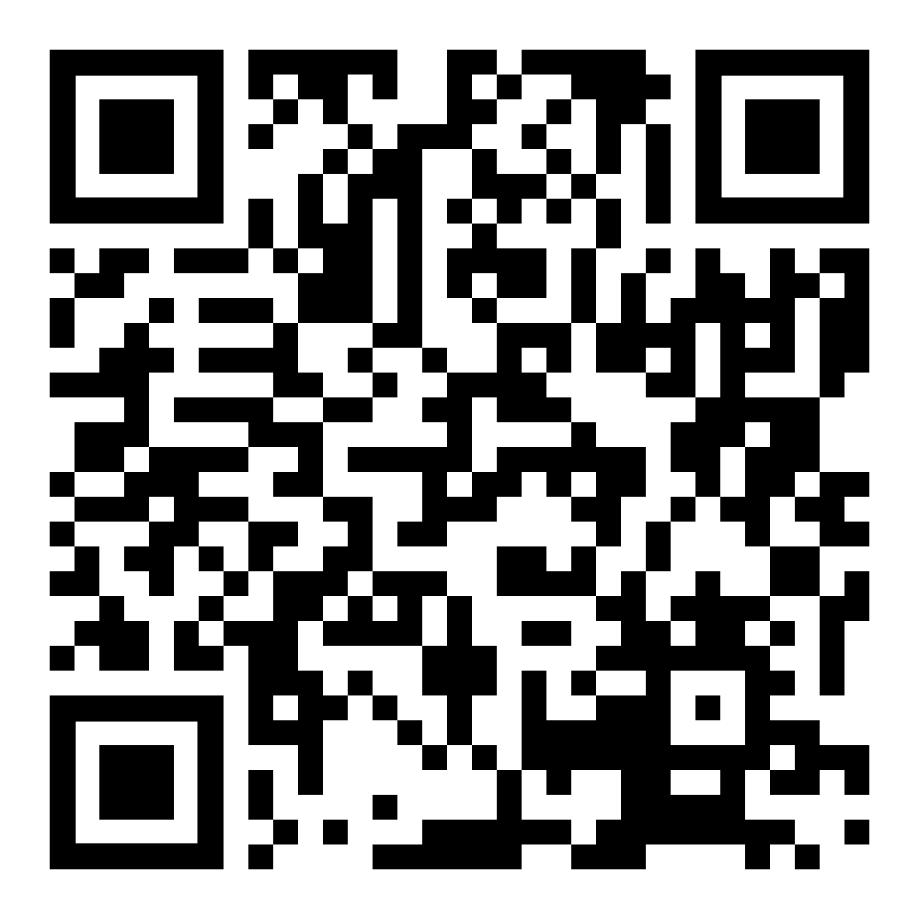
EC-Supporter-Adventsfreizeit
2. – 6. DEZEMBER
Herzliche Einladung zur ersten Adventsfreizeit für EC-ler ab 60 Jahre in Dobel. Mit dabei sind Gerhard Horeld, Cornelius Nagy, Thomas Wenz, Klaus Stoll und Christian Kimmich!
Mehr Infos unter
www.SWDEC.de / adventsfreizeit

Slide 11
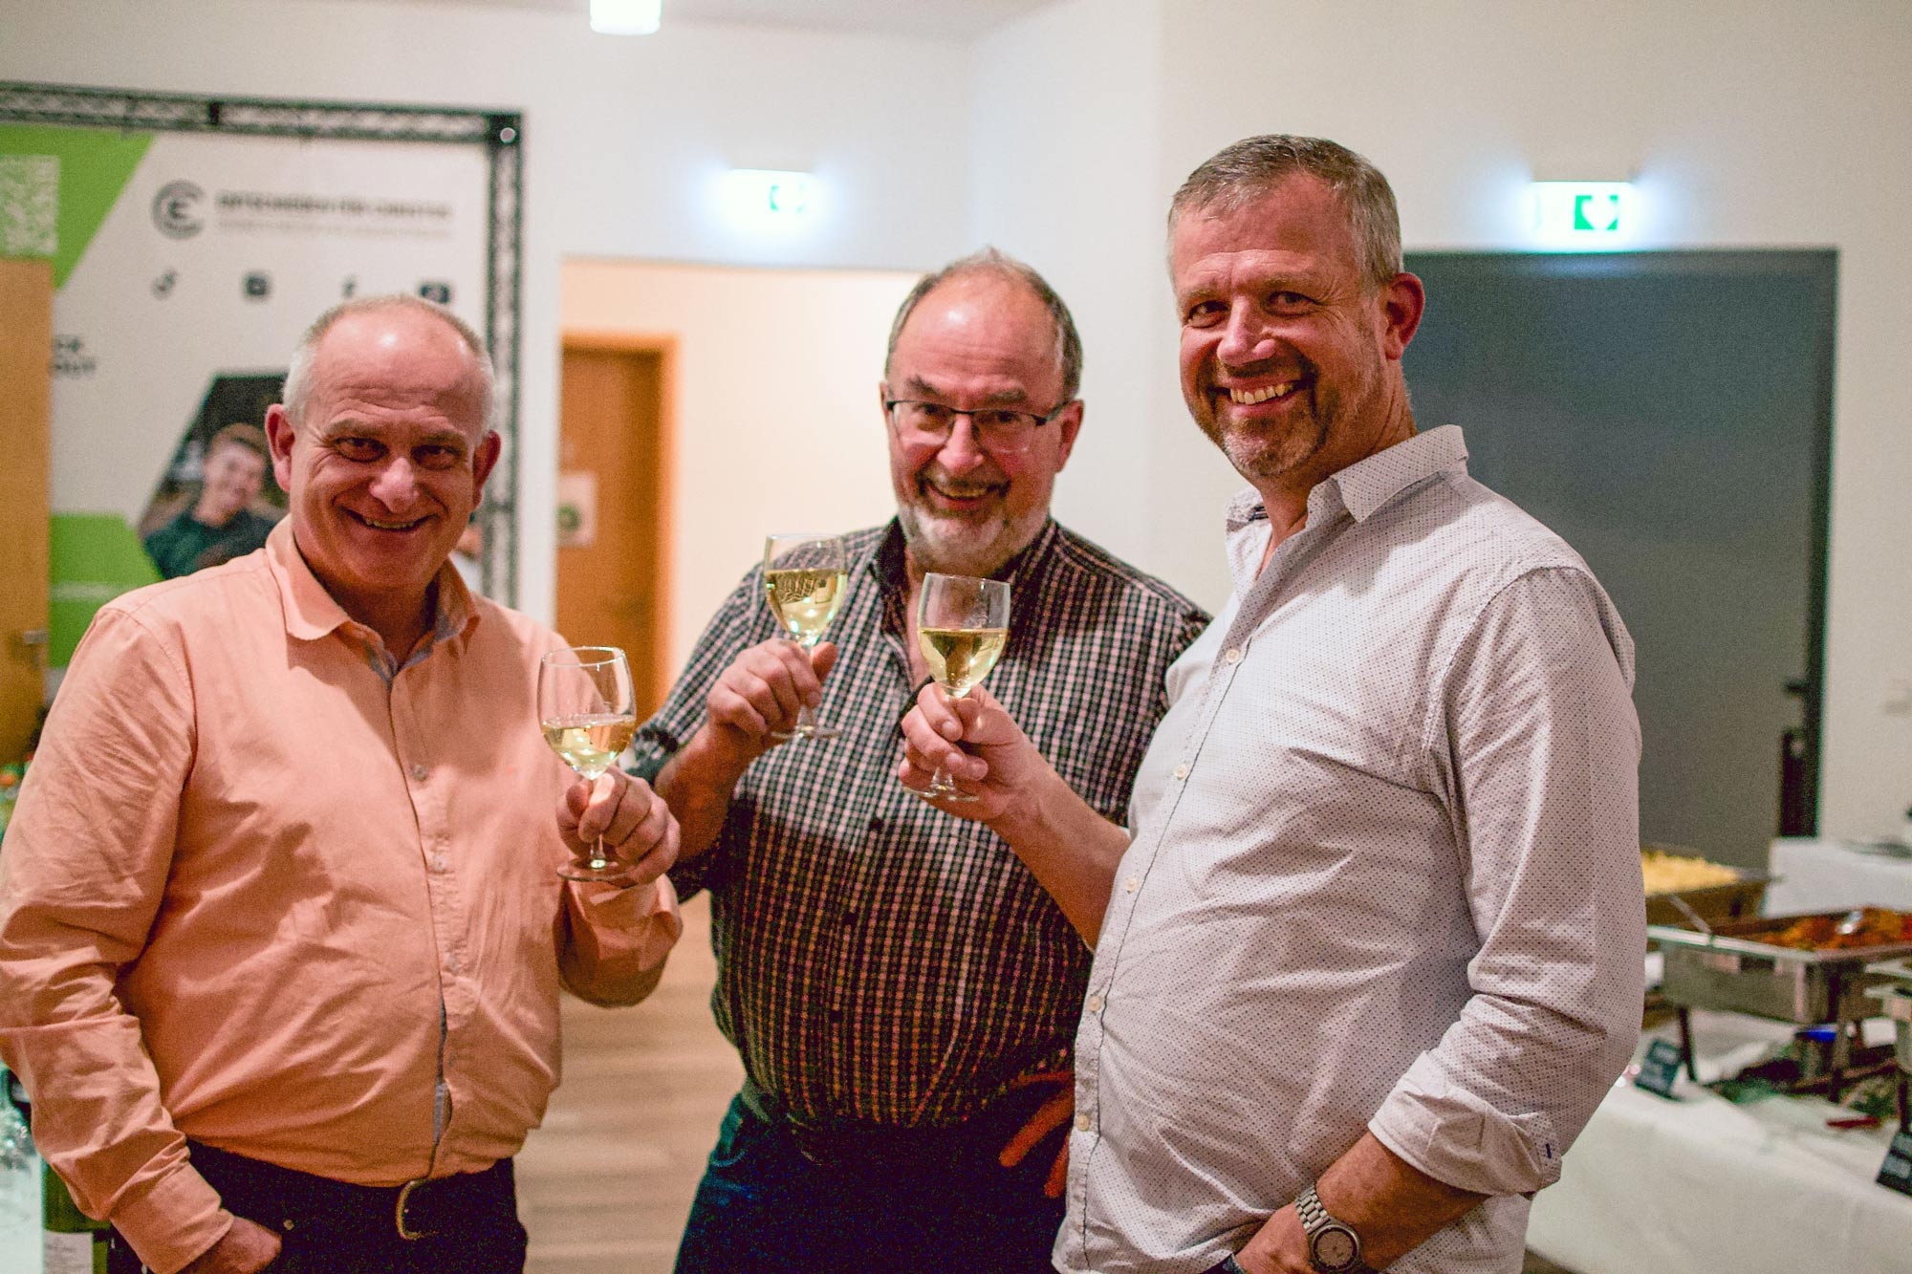
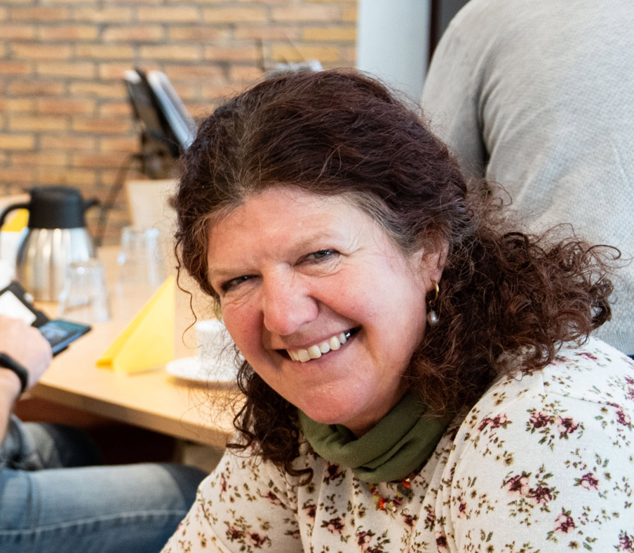
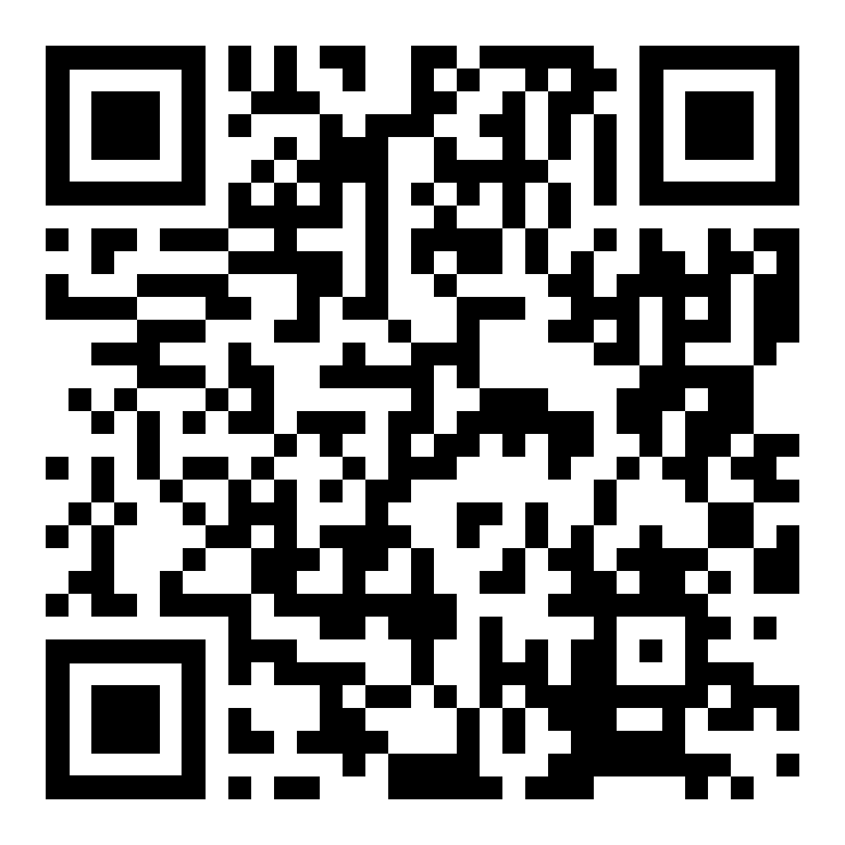
EC-Supporter-Adventsbuffet (Ü50)
5. DEZEMBER
Leckeres Essen, Impuls, miteinander singen, Austausch
Anmeldung bis 25. November 2024. Eine Teilnahme ohne Anmeldung ist leider nicht möglich.
Mehr Infos und Anmeldung unter
www.SWDEC.de / adventsbuffet

Slide 12
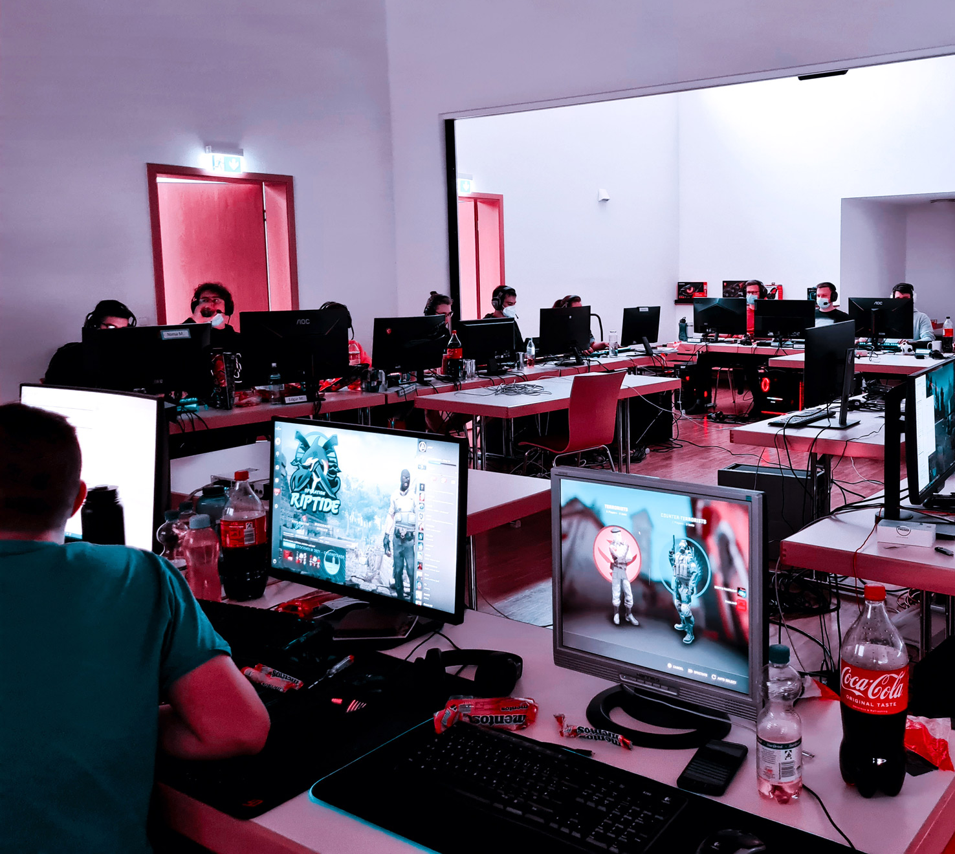

EC GoodGaming
24h Zock
1. – 2. NOVEMBER
Auf unserem Discord Server wollen wir 24h lang spielen und Jesus feiern (von 18 bis 18 Uhr).
Du kannst kommen und gehen, wann du willst. Keine Anmeldung erforderlich.
Einen Zeitplan findest du auf der Website und auf dem Discord.

Slide 13
EC GoodGaming
LAN-Party
24. – 26. JANUAR
Wir machen die Nacht zum Tag. Von Freitag bis Sonntag gibt es die geballte Ladung.
Jesus erleben, neue Leute kennenlernen und zocken.
Mehr Infos und Anmeldung ab November unter www.SWDEC.de

Slide 14


01.02.2025

Slide 15


Slide 16
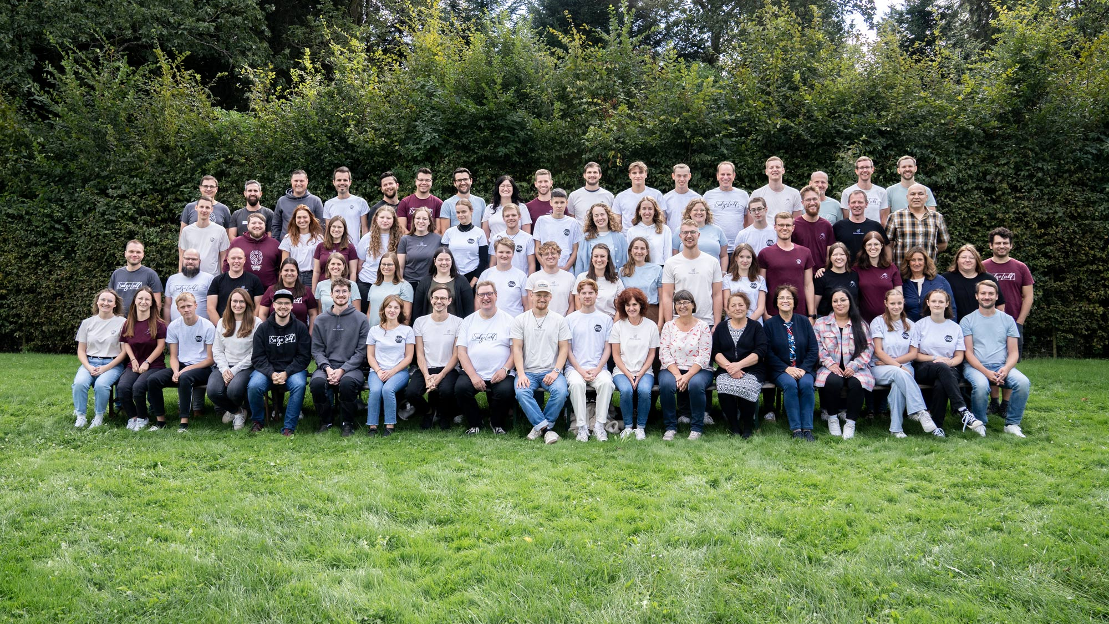
Unser Team 2024 / 2025

Slide 17
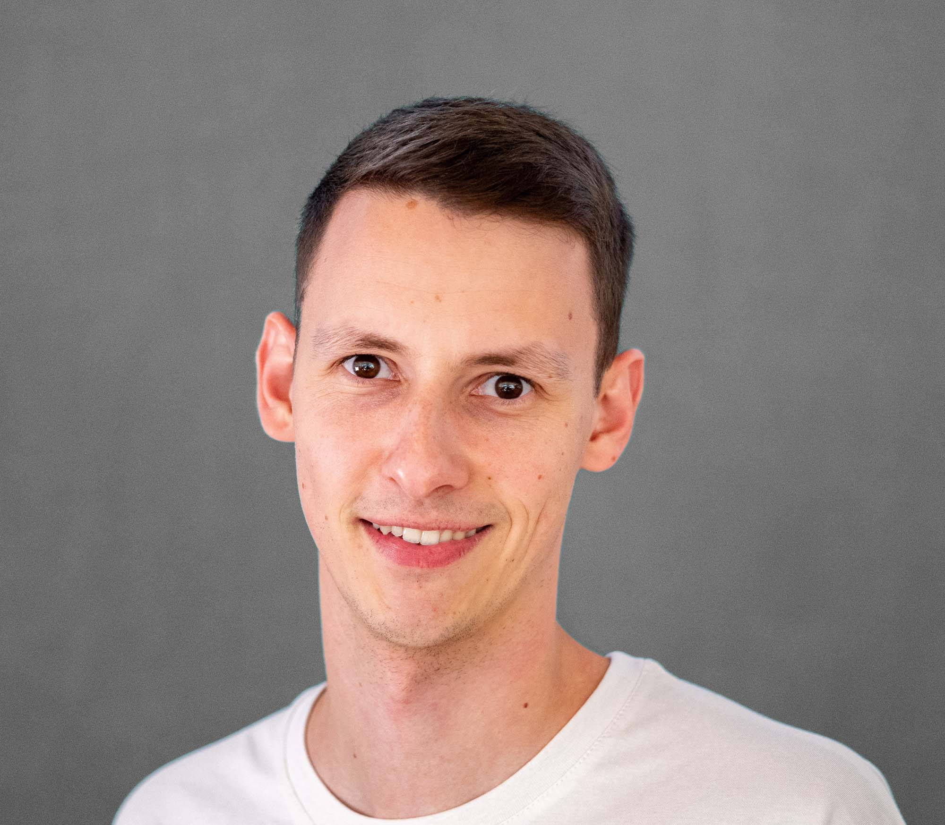
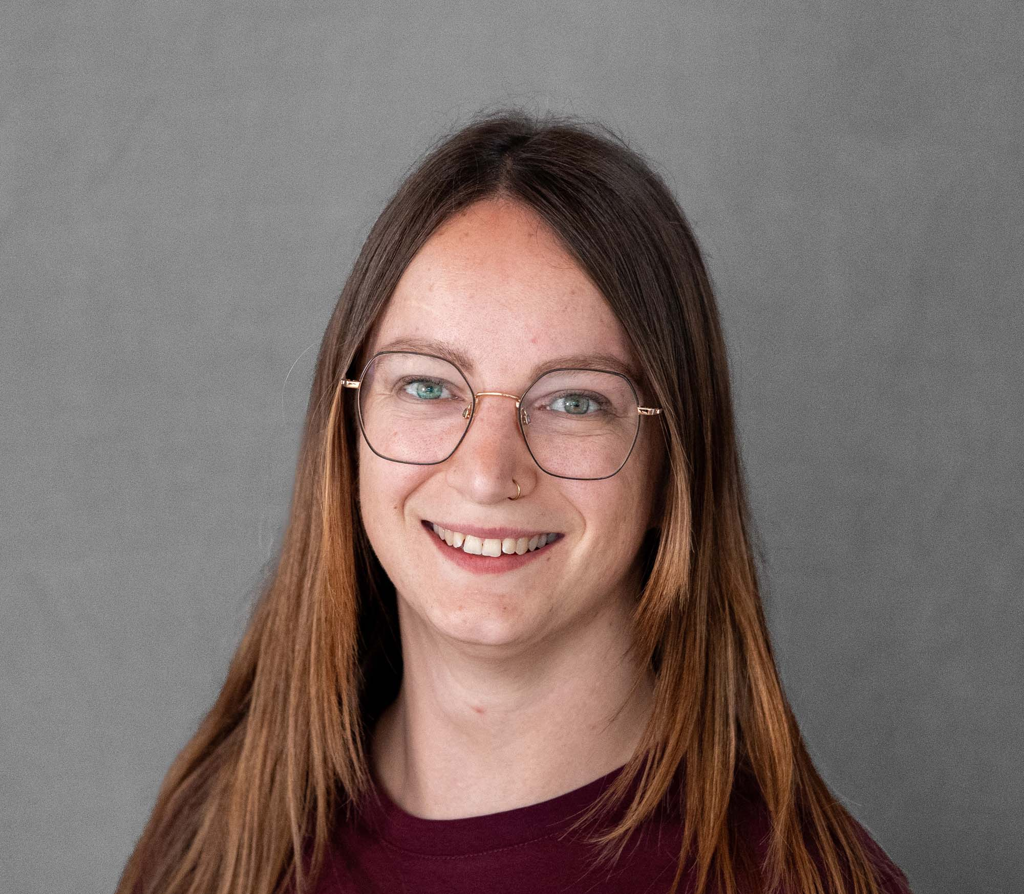
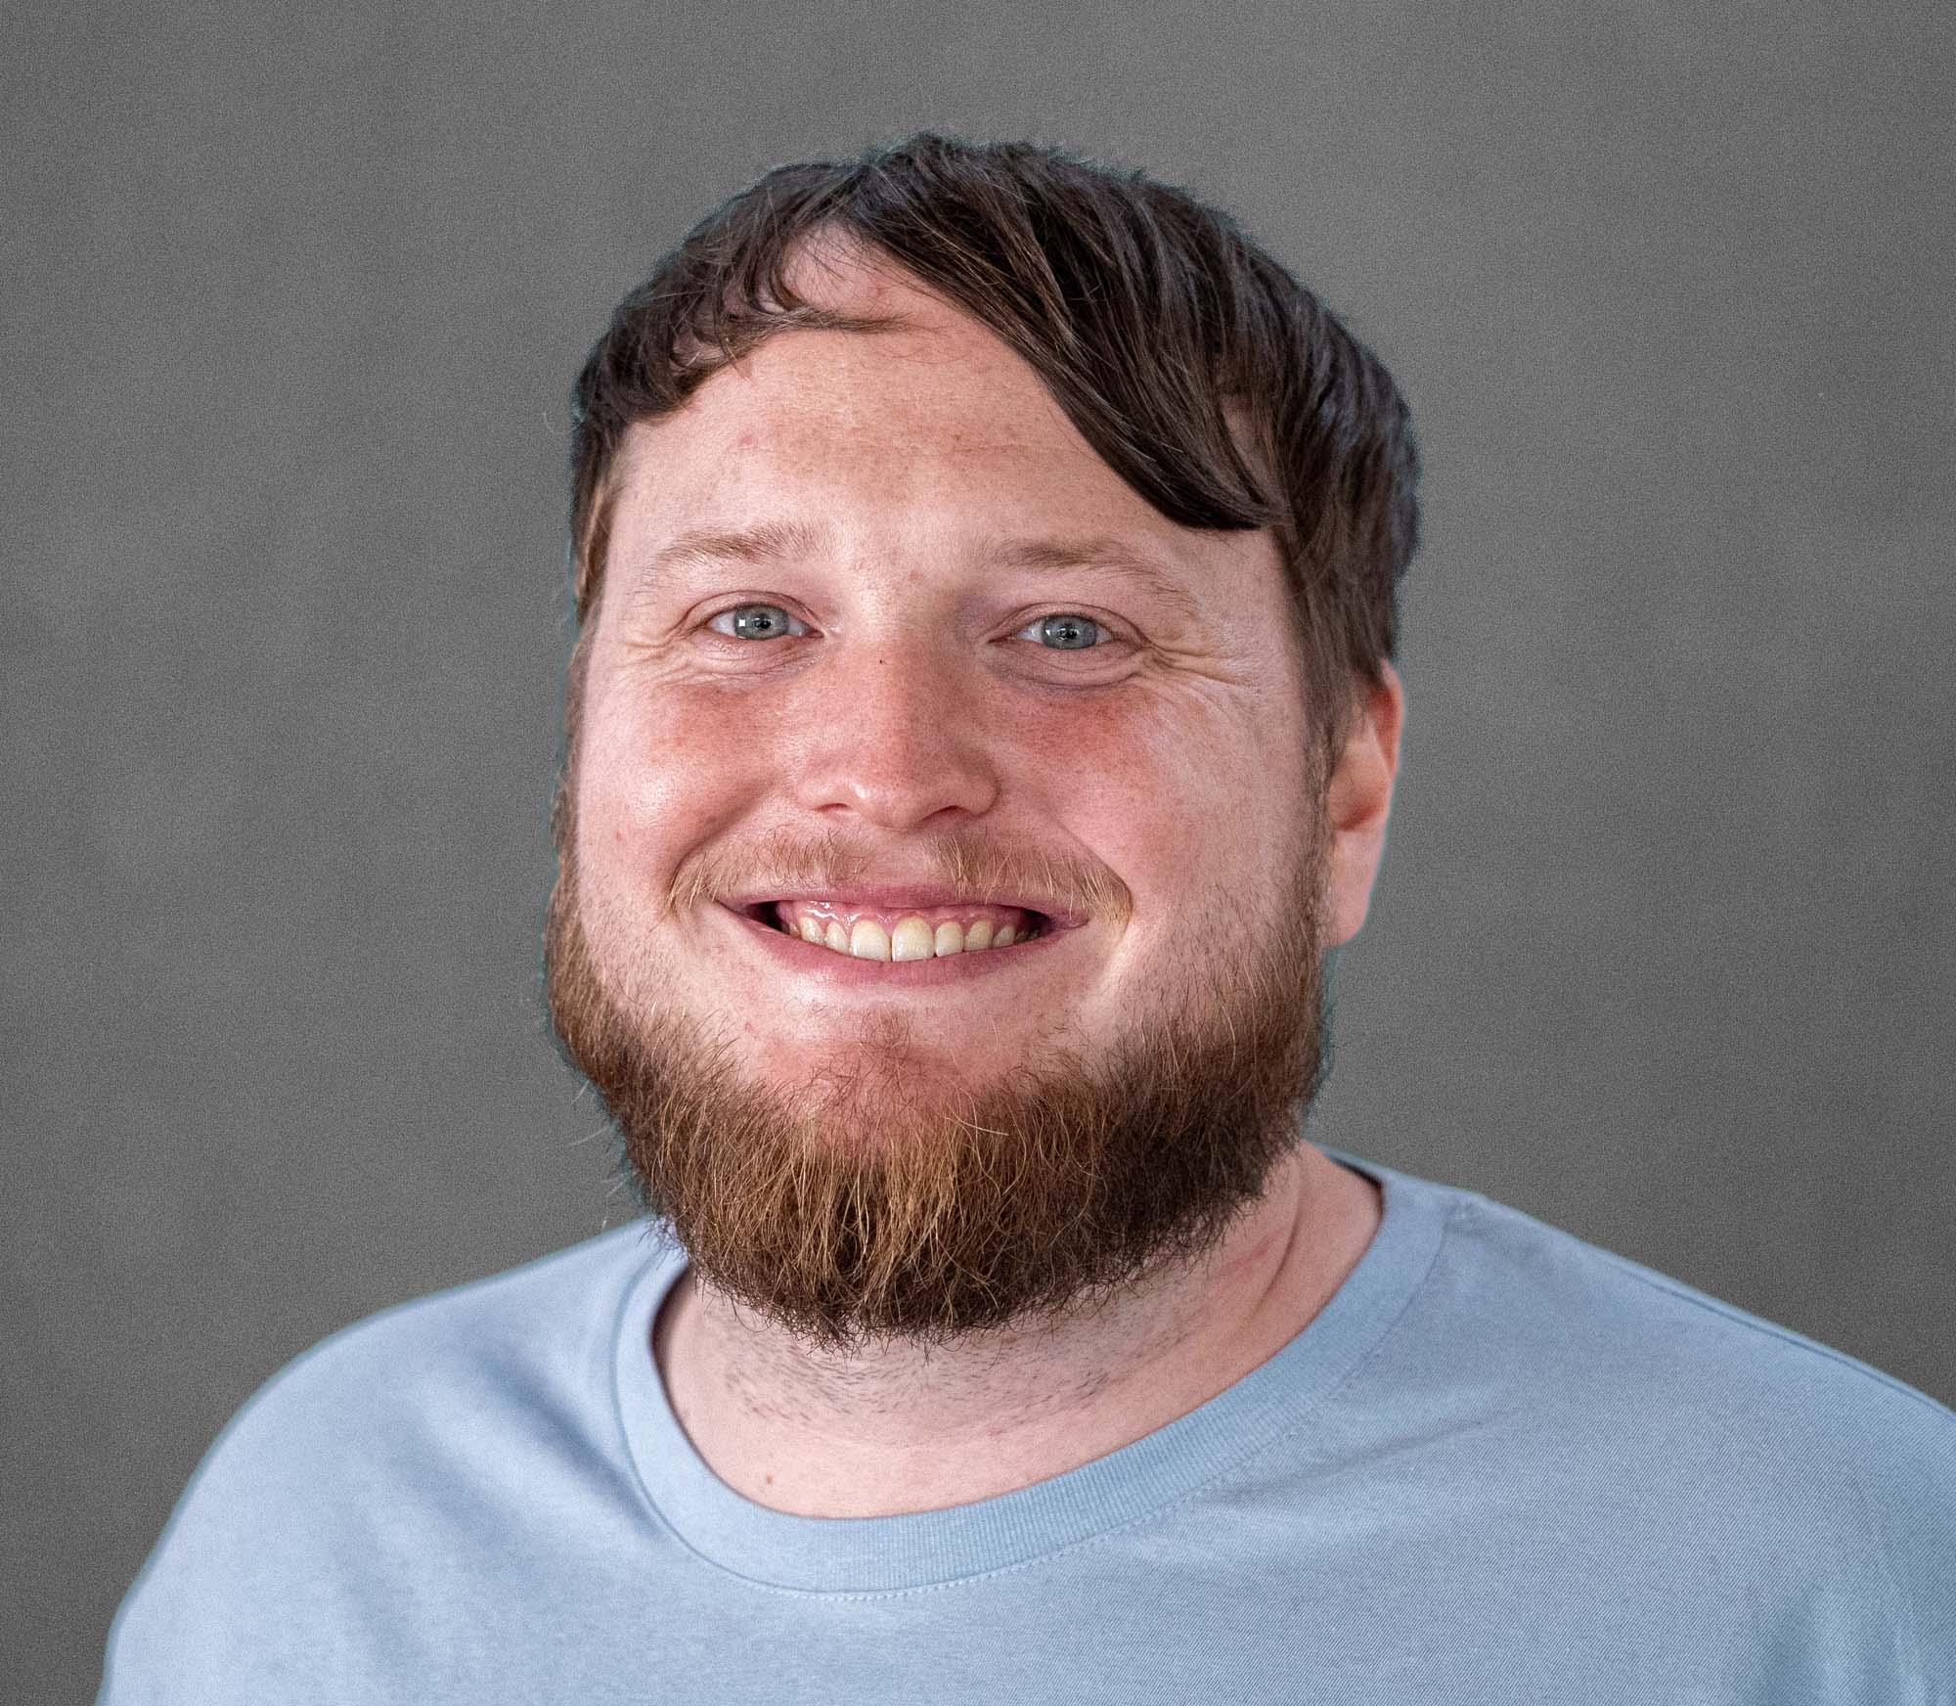
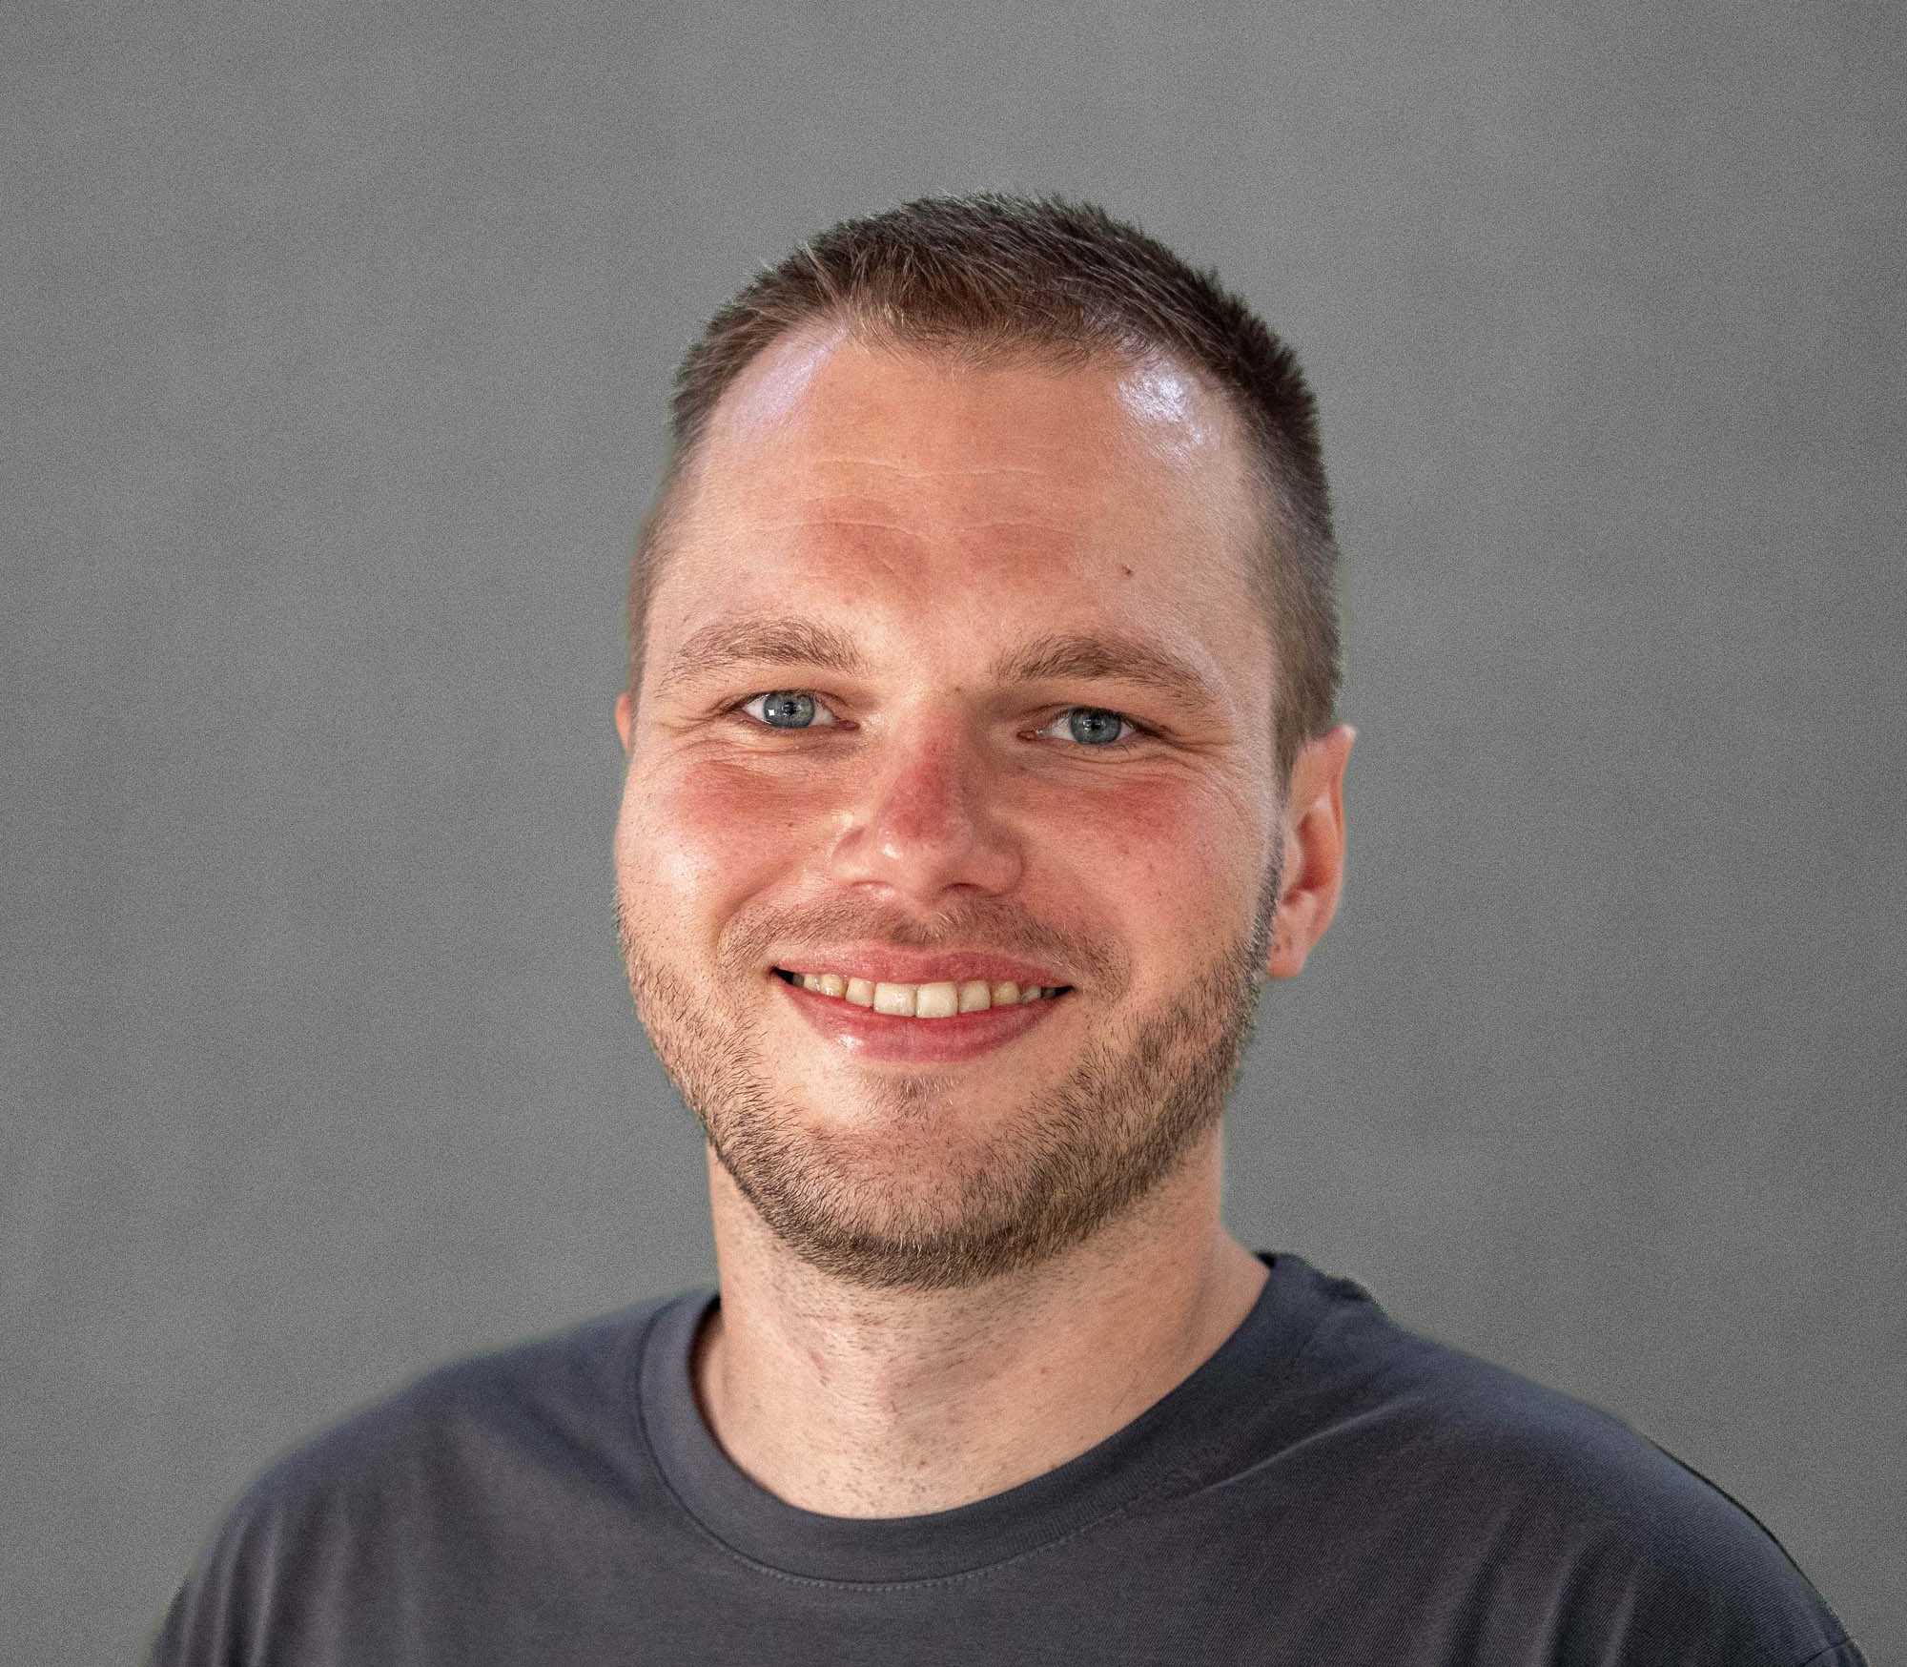
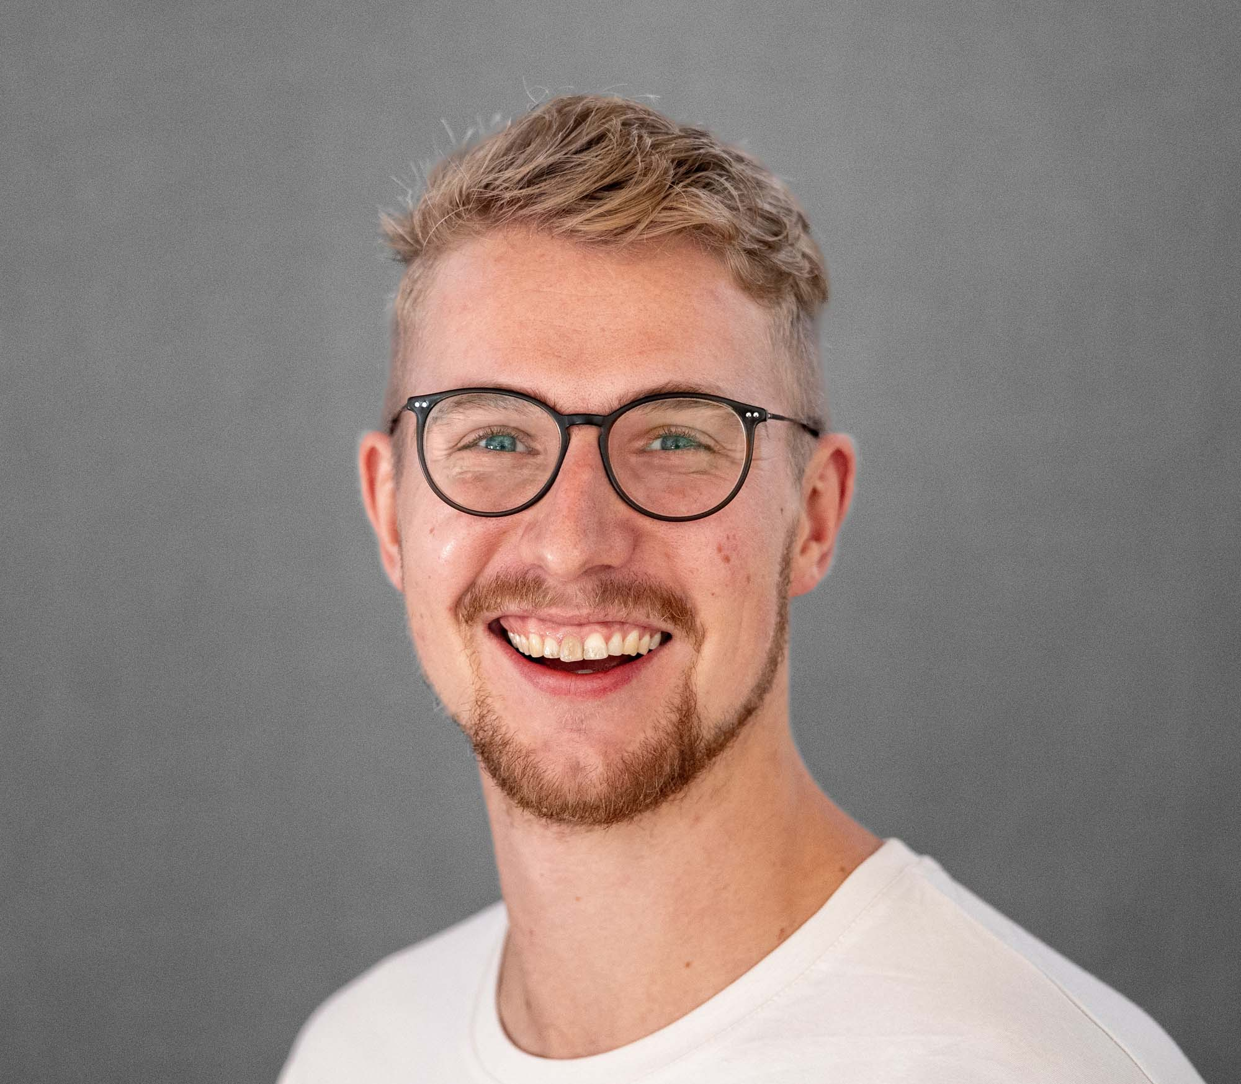
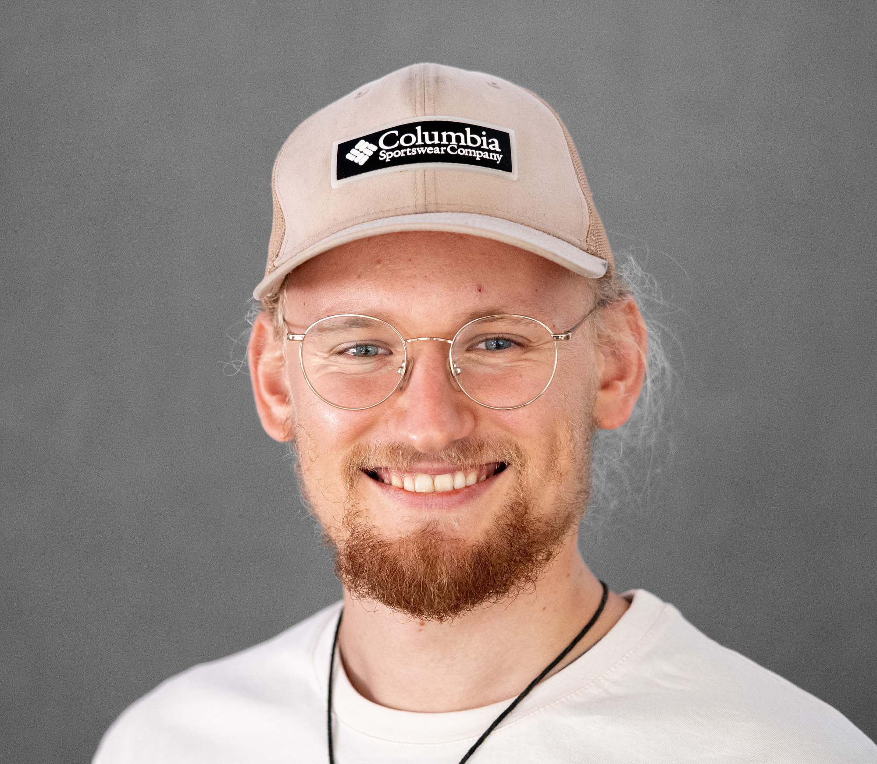
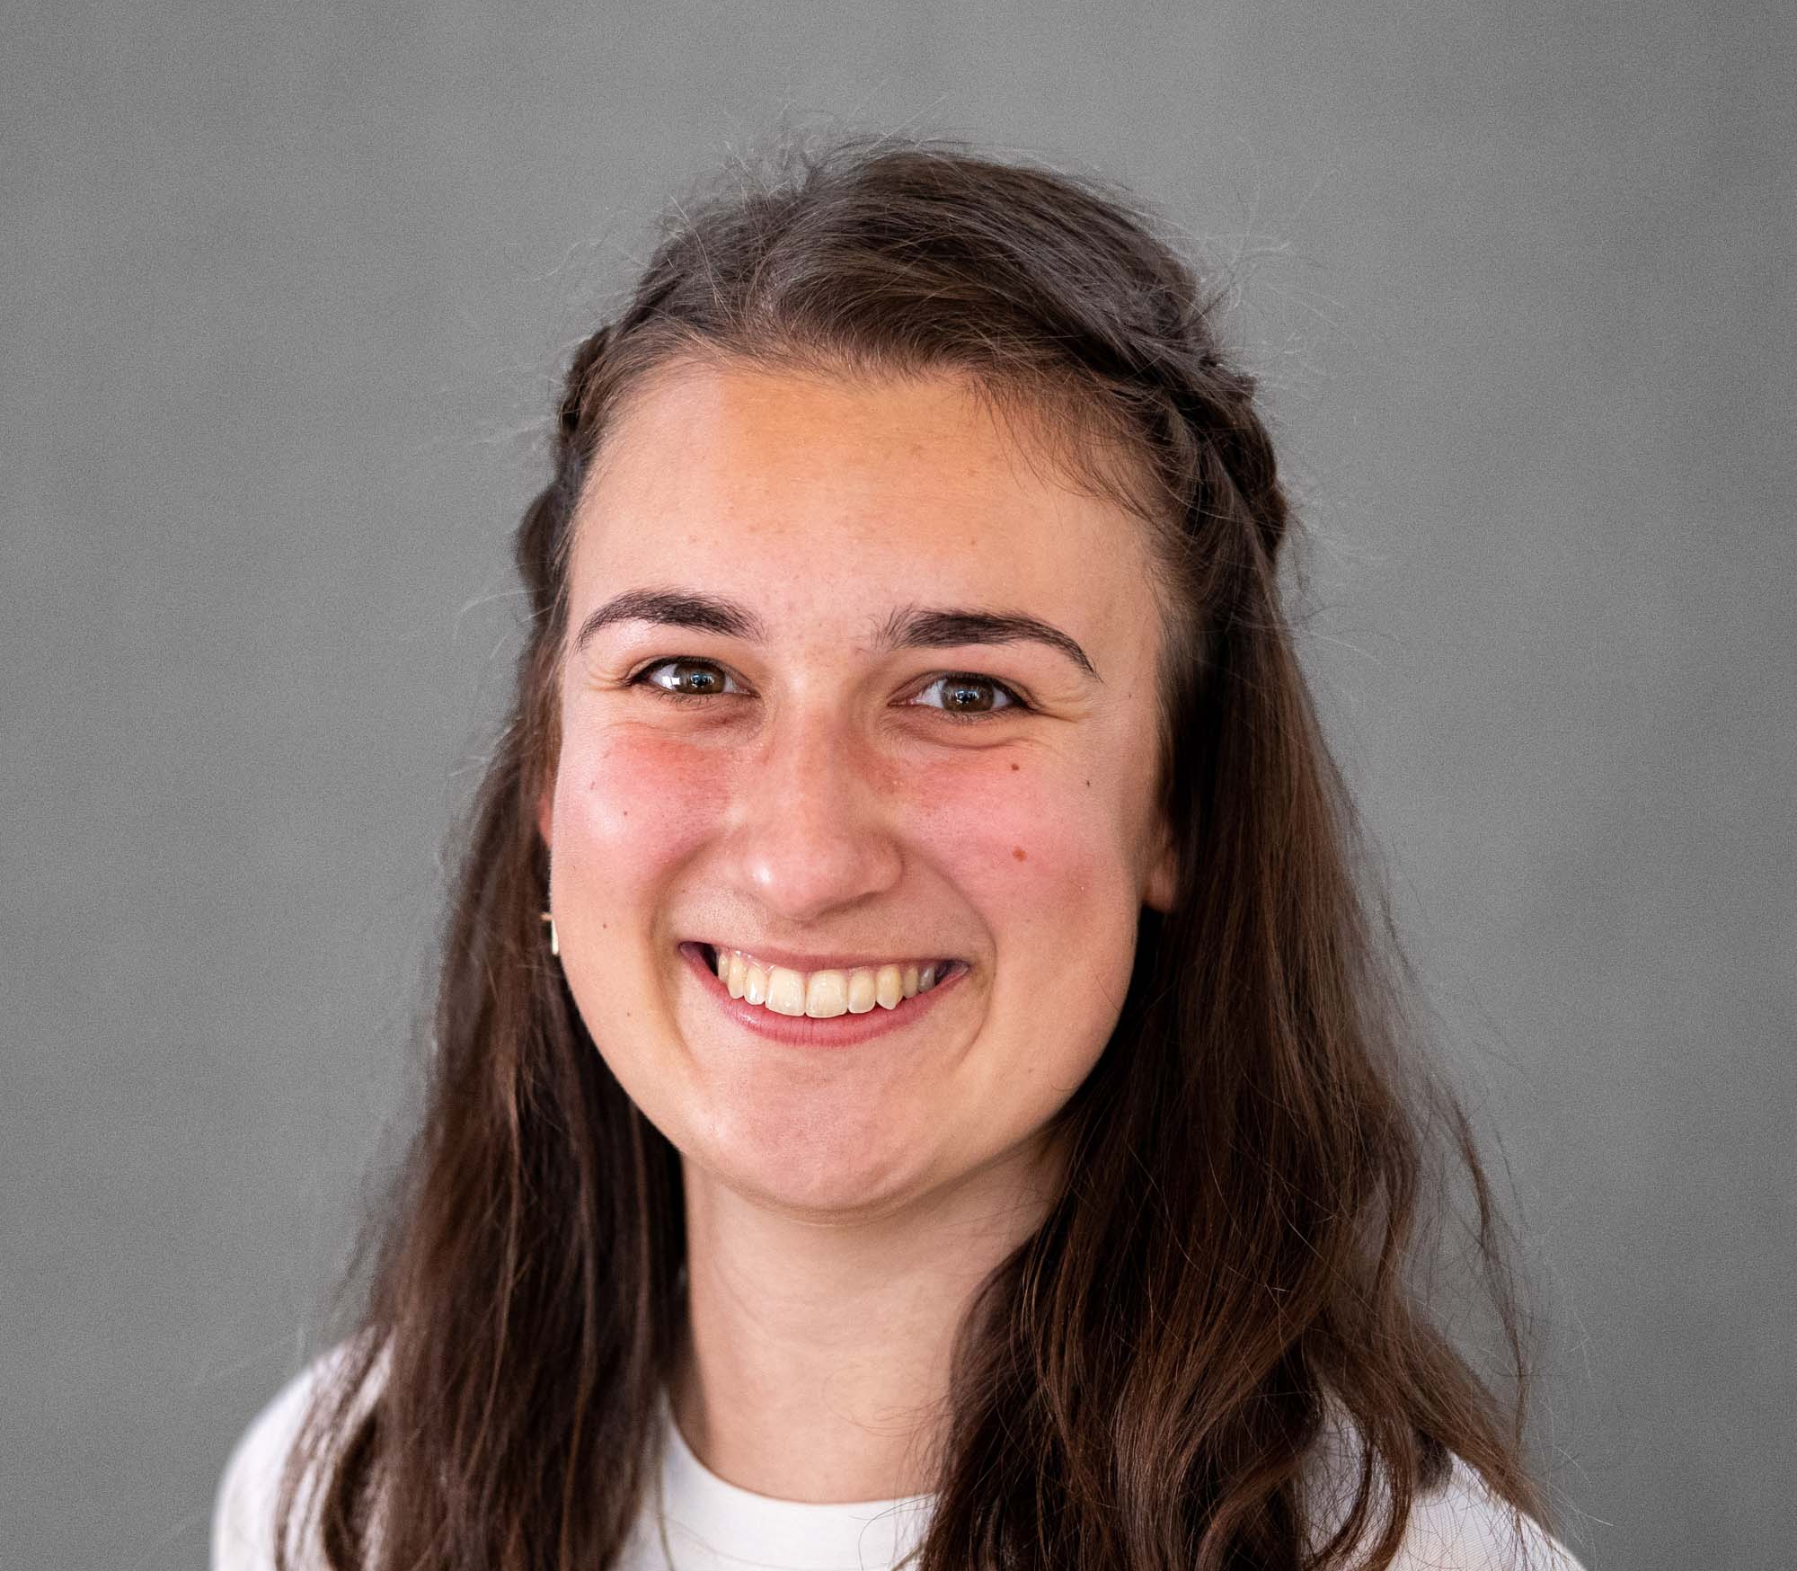
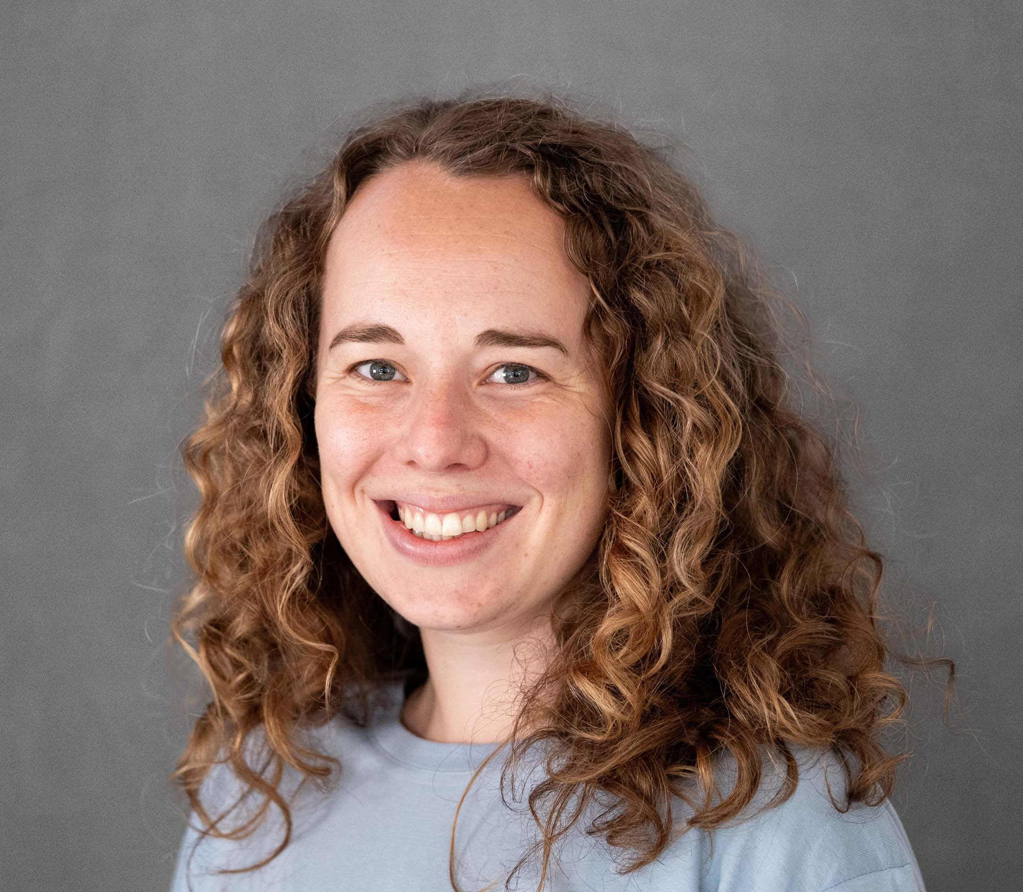
Neue Jugendreferenten und Jugendreferentinnen
DANIEL ACKERMANN
Sersheim
JULIA HOCHREUTHER
Dombühl und Wildenstein
JONATHAN REIMUND
Tennenbronn und Peterzell-Langenschiltach
JAN EDLER
Alb (Amstetten)
NICK KRONENBERGER
Lachen
PETER HAUFE
studiEC Heidelberg
LAURA HARBUSCH
Oberbaldingen
ROSALIA KRONENBERGER
KV Kurpfalz

Slide 18
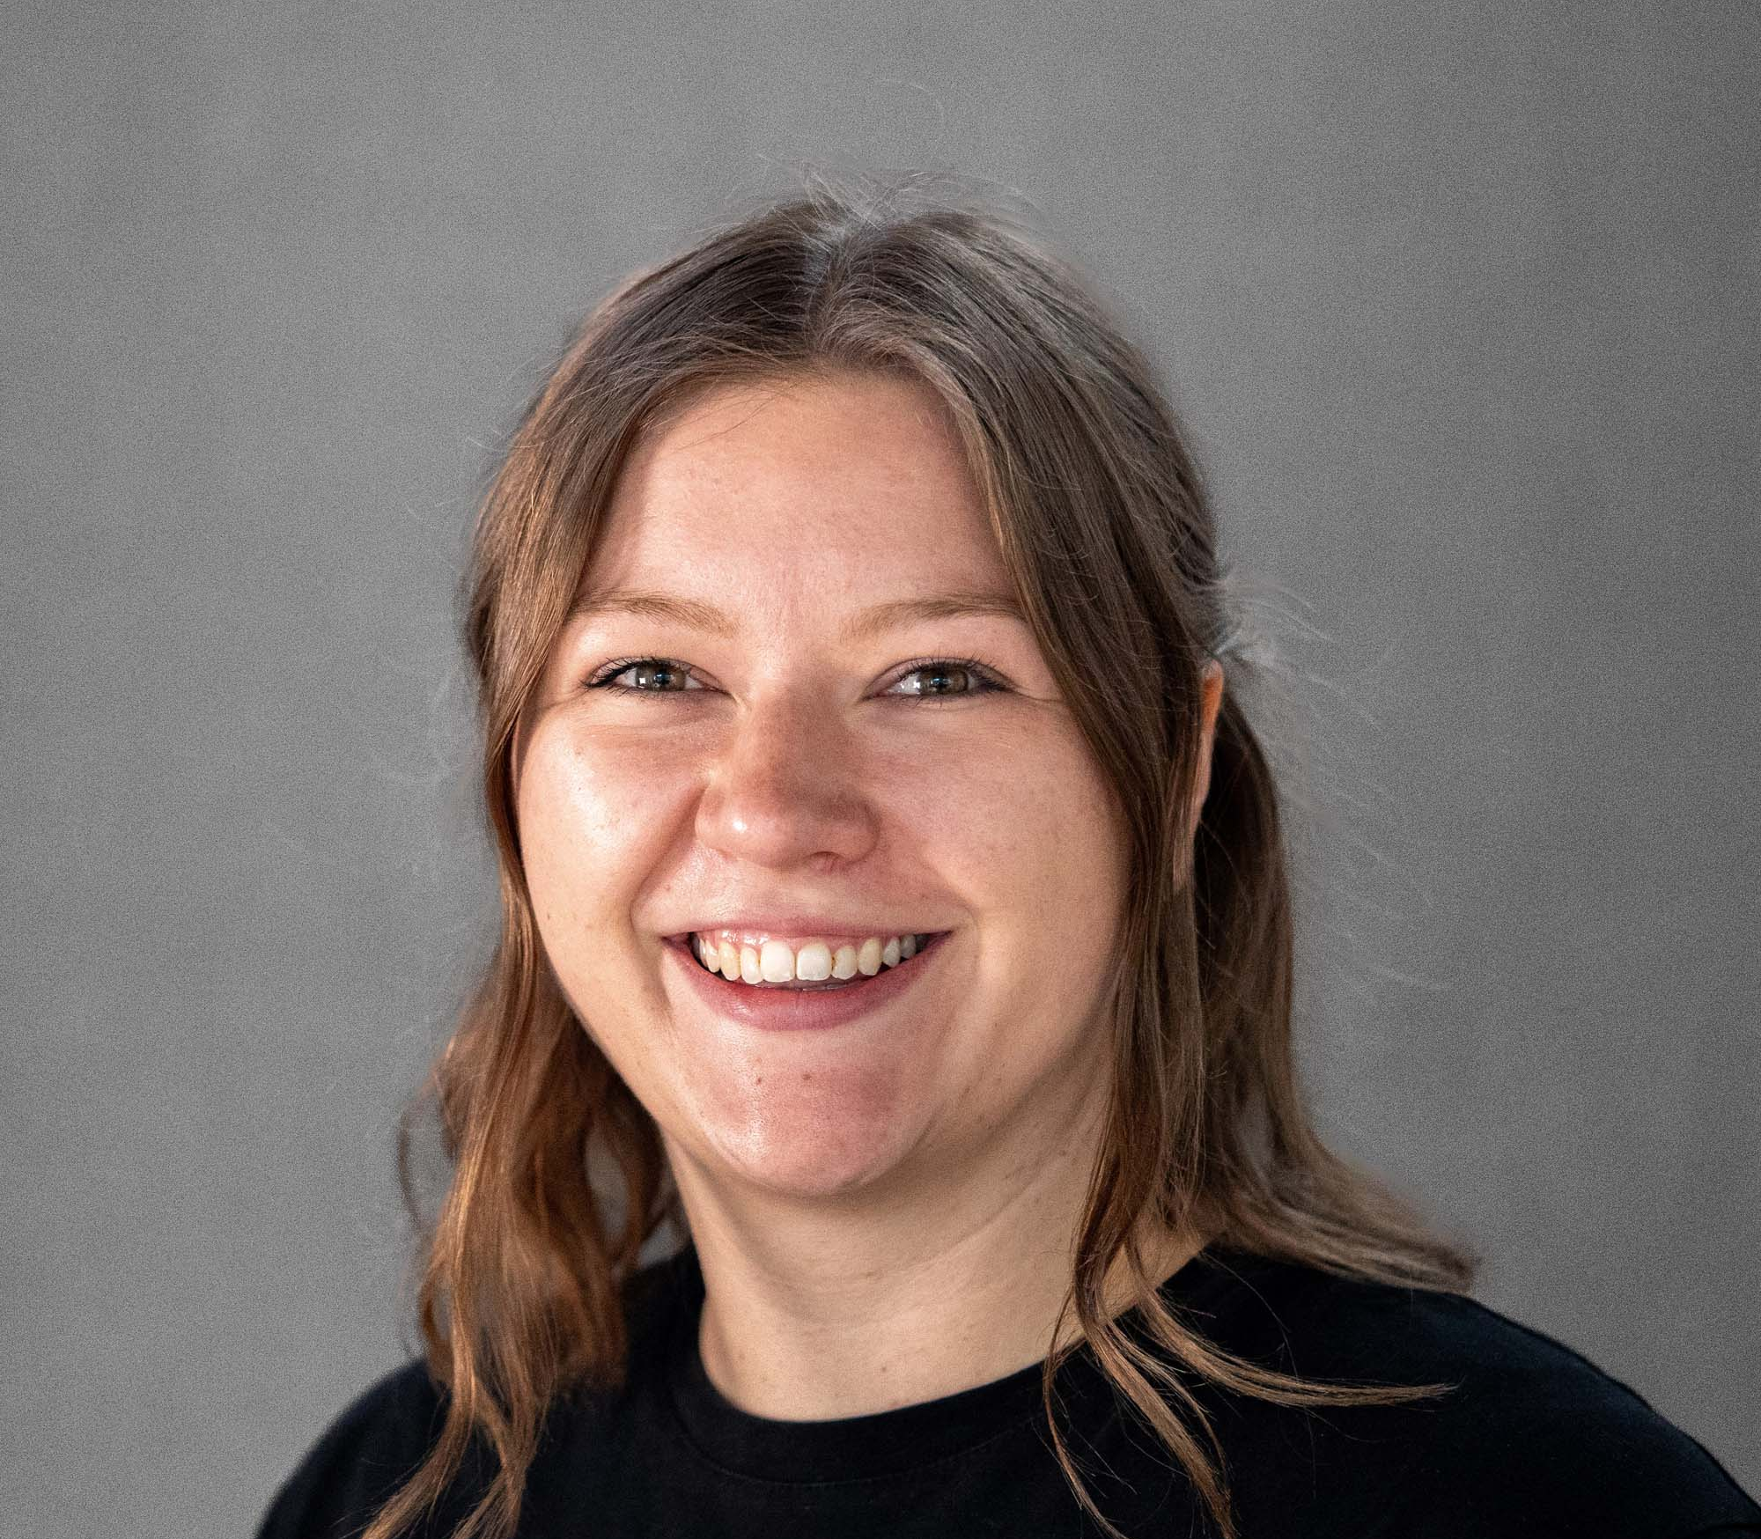
Stellenwechsel
KARINA KOCH
Landesjugendreferentin
KV Heilbronn und Kraichgau
Vorher: EC Alb

Slide 19
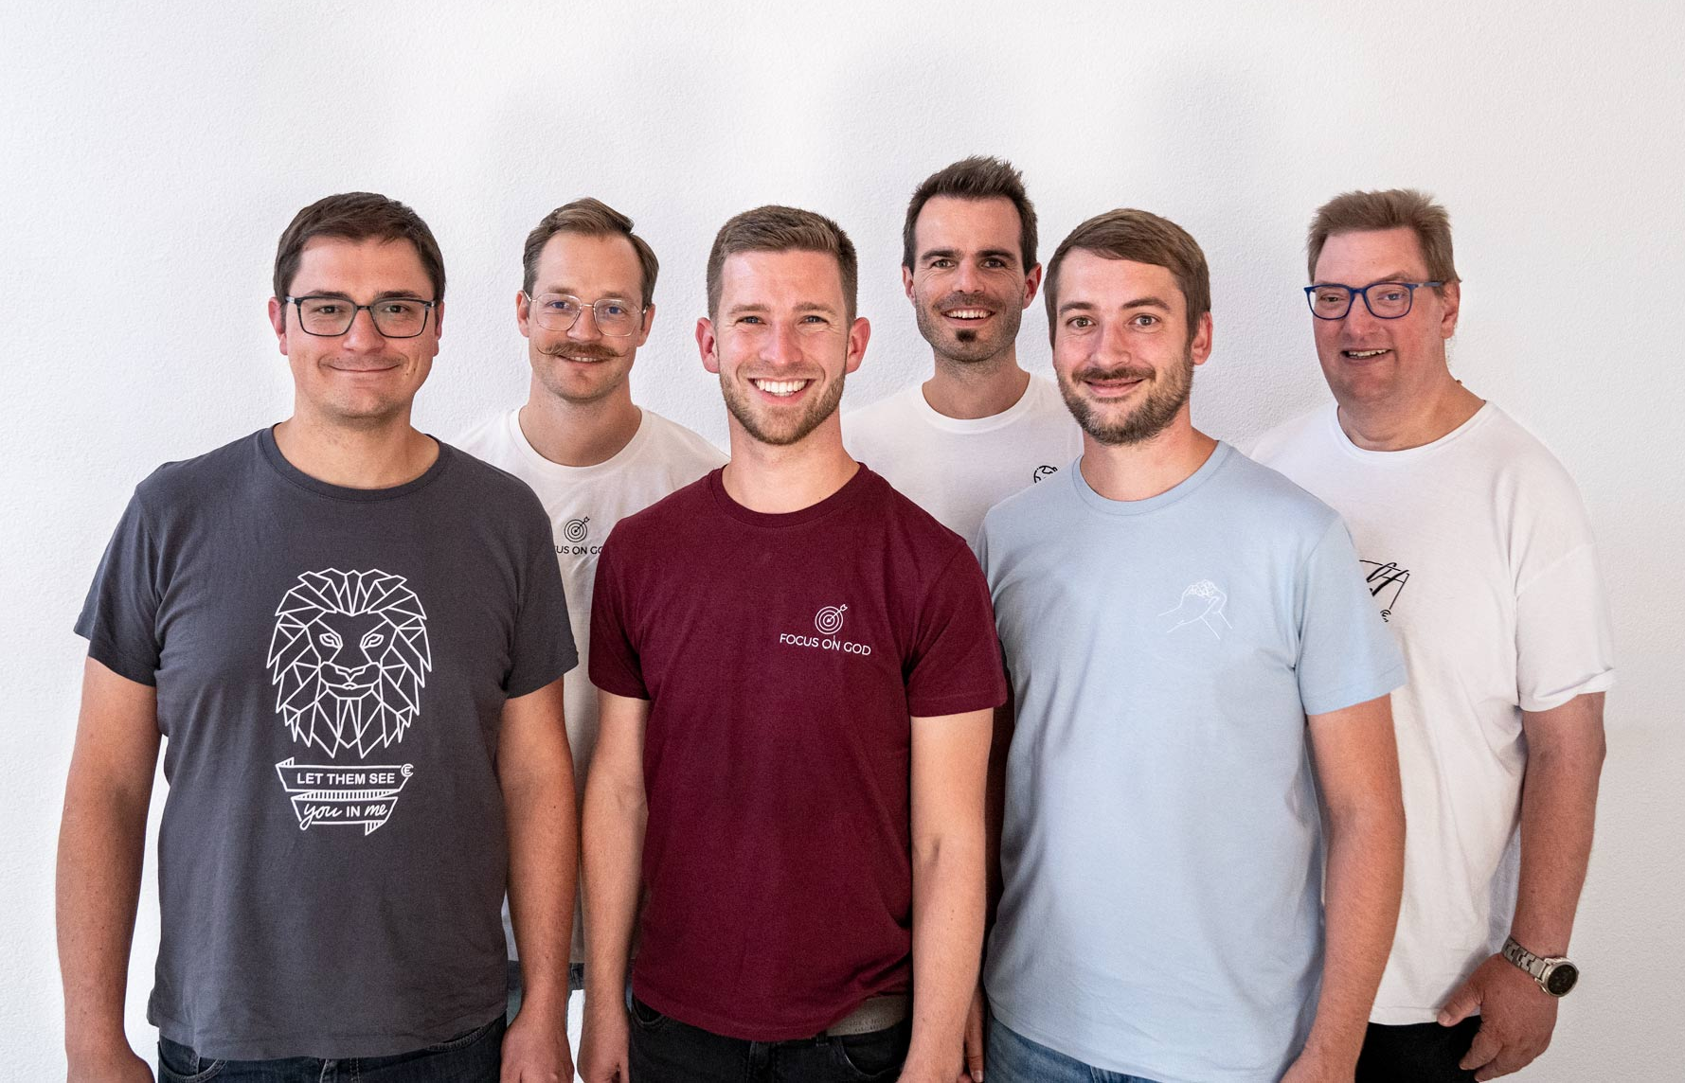
Vorstand
v.l.n.r.
Alexander Schmalzhaf Ehrenamtlicher 1. Vorsitzender (Leiter Fachbereich Personal)
Bernd Stamm
Ehrenamtliches Vorstandsmitglied (Leiter Fachbereich Jugendarbeit)
Markus Deuschle
Geschäftsführer Personal
Patrick Veihelmann
Geschäftsführer Verwaltung
Micha Breidenmoser Geschäftsführer Jugendarbeit
Thomas Martin
Ehrenamtliches Vorstandsmitglied (Leiter Fachbereich Verwaltung)

Slide 20
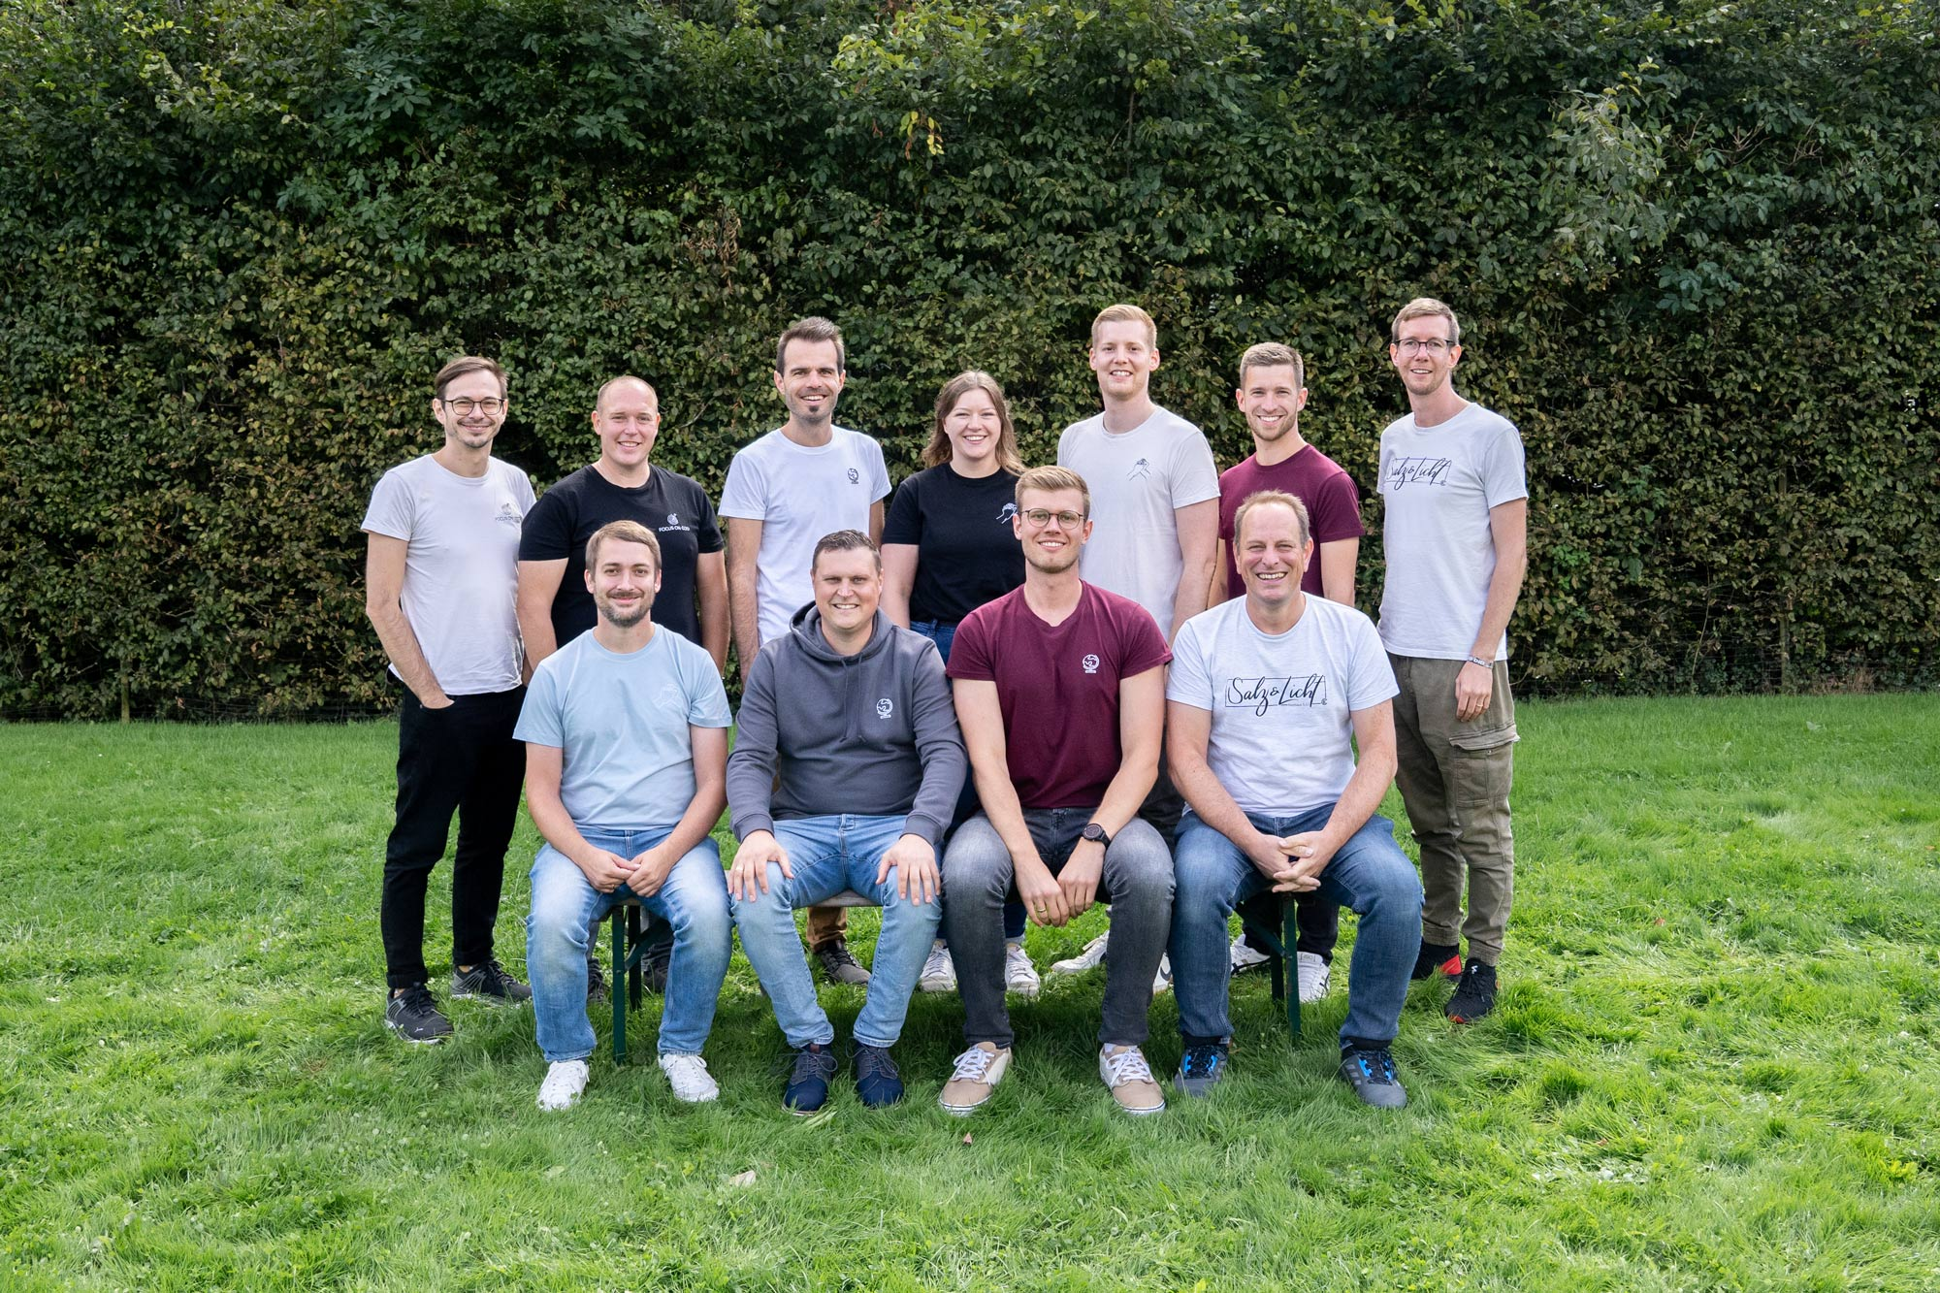
Landesjugendreferenten und Geschäftsführer
v.l.n.r.
Florian Hoppe
KV Kurpfalz, studiEC
Daniel Wannenwetsch
KV Franken
Patrick Veihelmann
Geschäftsführer Verwaltung
Karina Koch
KV Heilbronn und Kraichgau
Pascal Dürr
KV Südbaden und Karlsruhe
Markus Deuschle
Geschäftsführer Personal
Johannes Eisen
KV Nordschwarzwald, Freudenstadt und Baar
Micha Breidenmoser
Geschäftsführer Jugendarbeit
Lucas Hain
KV Stuttgart
Lars Lehmann
KV Mühlacker-Mühlhausen und Enz-Nagold
Markus Mall
ZEITRAUM-Arbeit

Slide 21
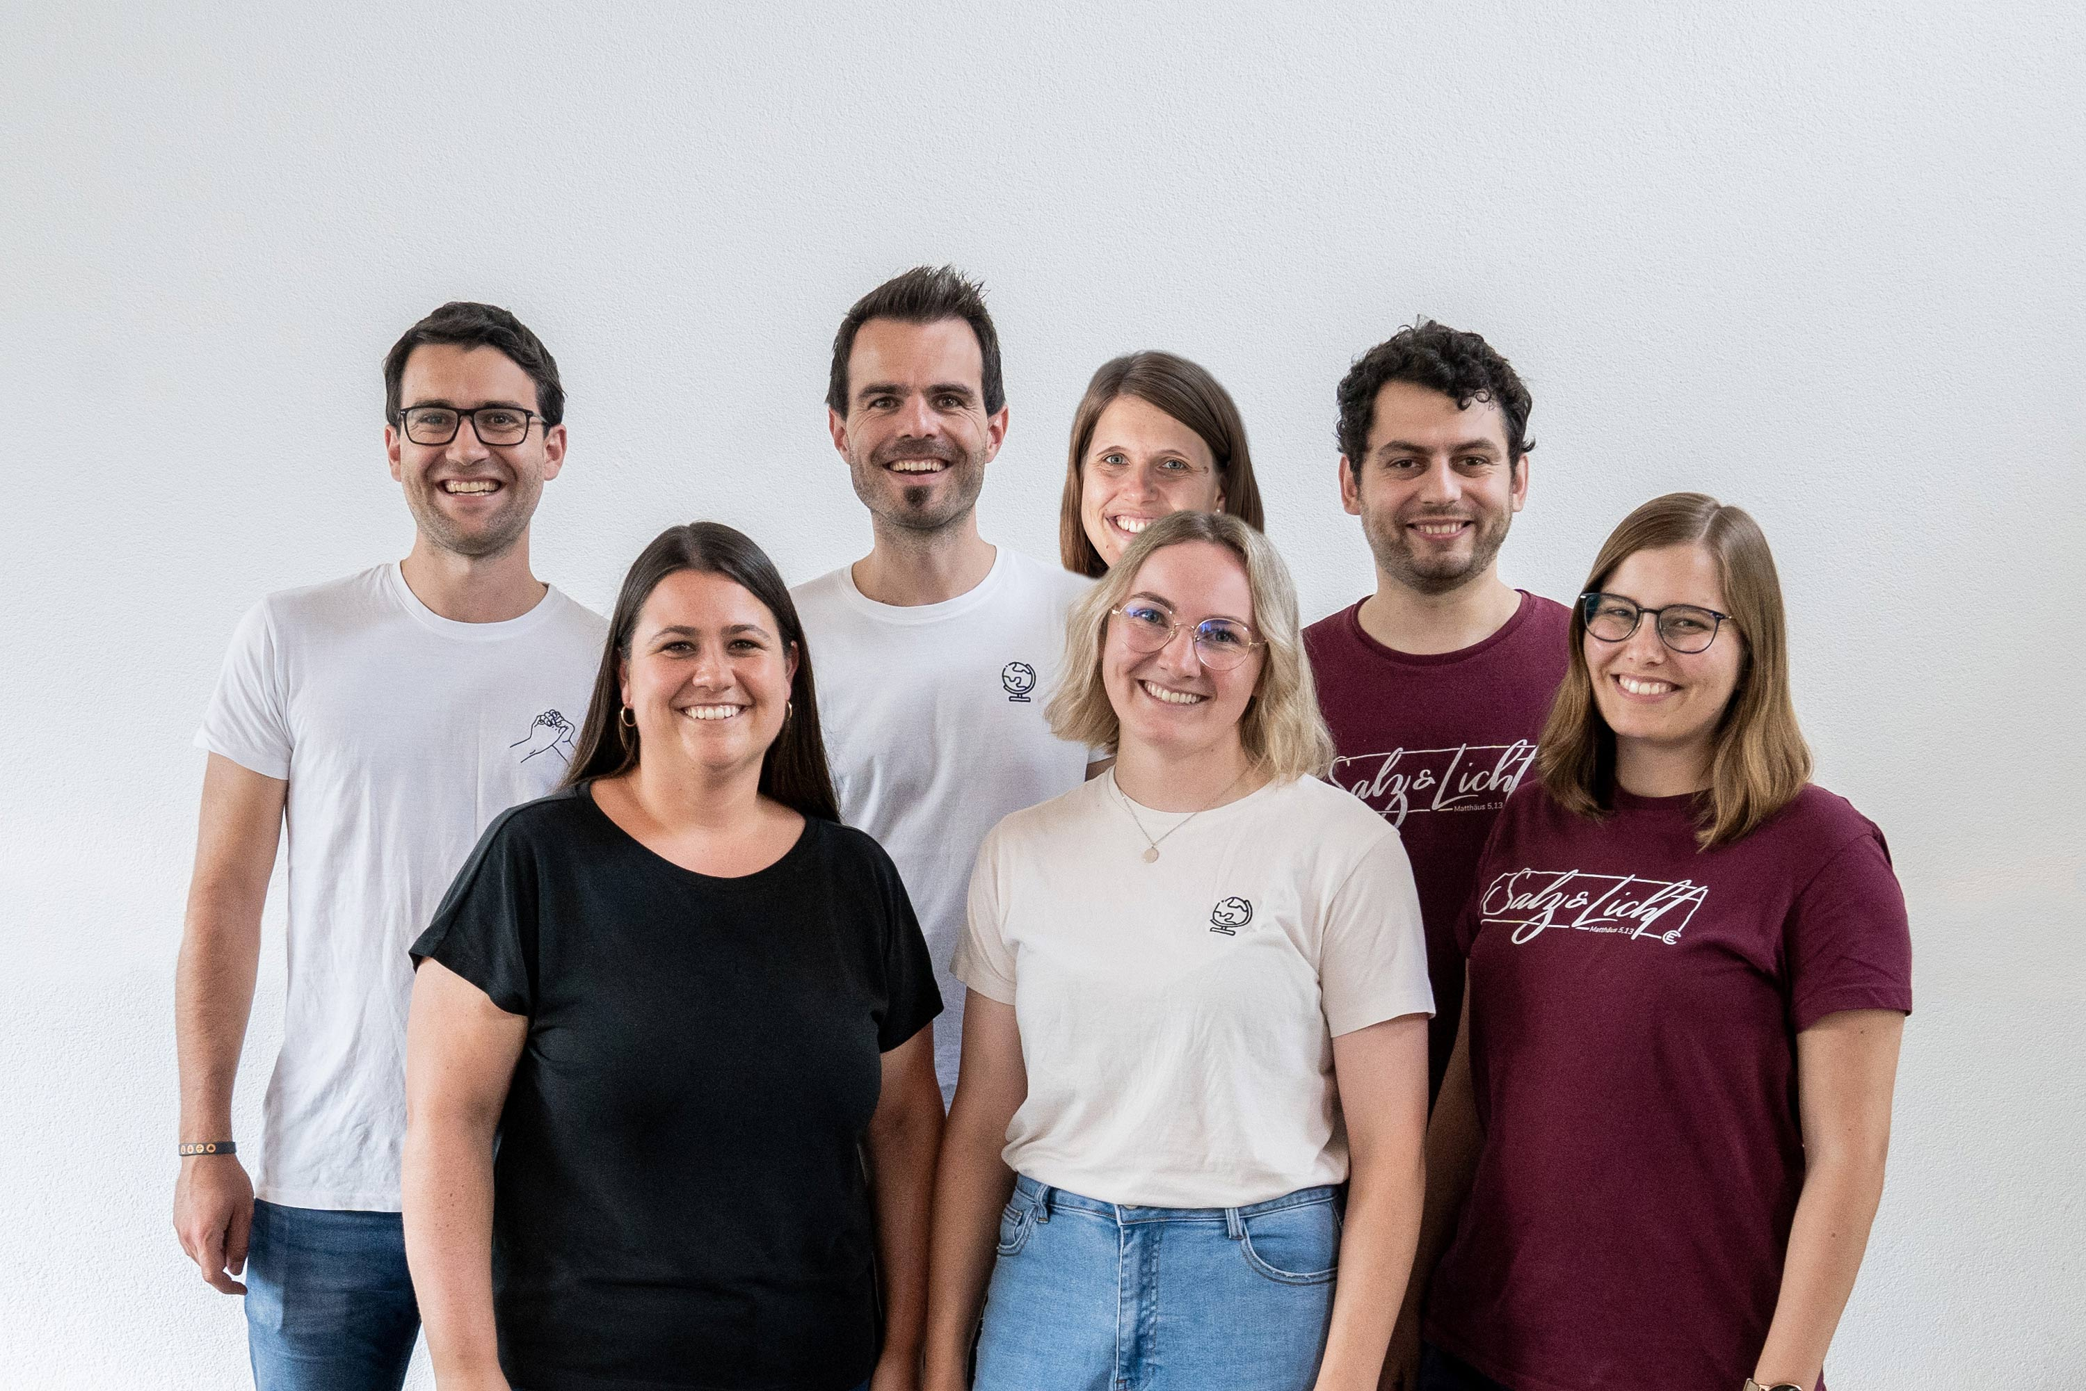
Geschäftsstelle
v.l.n.r.
Matthias Baumann
Personalsachbearbeitung, Sach-bearbeitung Service Jugendarbeit, Spendenbuchhaltung
Manuela Decker
Referentin der Geschäftsführung
Patrick Veihelmann
Geschäftsführer Verwaltung
Anja Köpf
Öffentlichkeitsarbeit
Annemarie Thiel
Service Jugendarbeit
Tobias Wiener
IT + Digitalisierung
Jenny Rieger
Finanzbuchhaltung

Slide 22
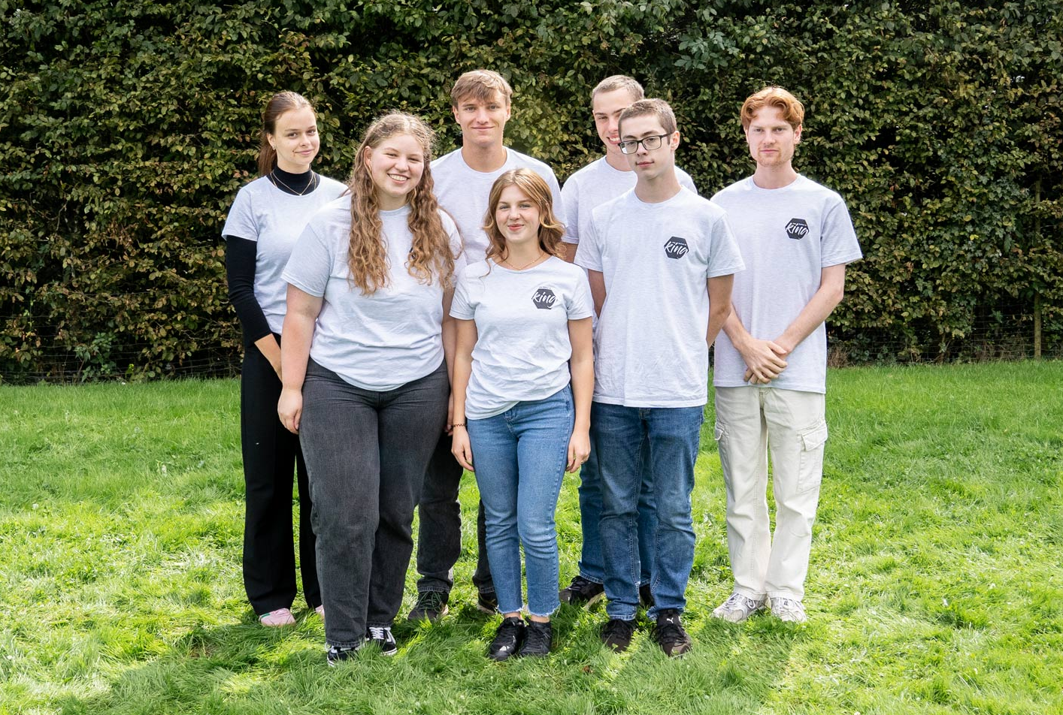
FSJ 2024 / 2025
v.l.n.r.
Elisabeth Westermaier
(KV Franken: Weidenbach)
Thea Friedmann
(KV Nordschwarzwald: Emberg,
Breitenberg, Zavelstein)
Lars Petzold
(KV Südbaden: Bahlingen, Gundelfingen
und Ihringen )
Nicole Luft
(KV Franken: Oettingen und Dinkelsbühl)
Daniel Schilling
(KV Stuttgart: Holzmaden und Brucken)
Josia Schnaidt
(KV Kurpfalz: Hemsbach und Laudenbach)
Micha Hütter
(KV Karlsruhe: Weingarten, Staffort, Blankenloch)

Slide 23
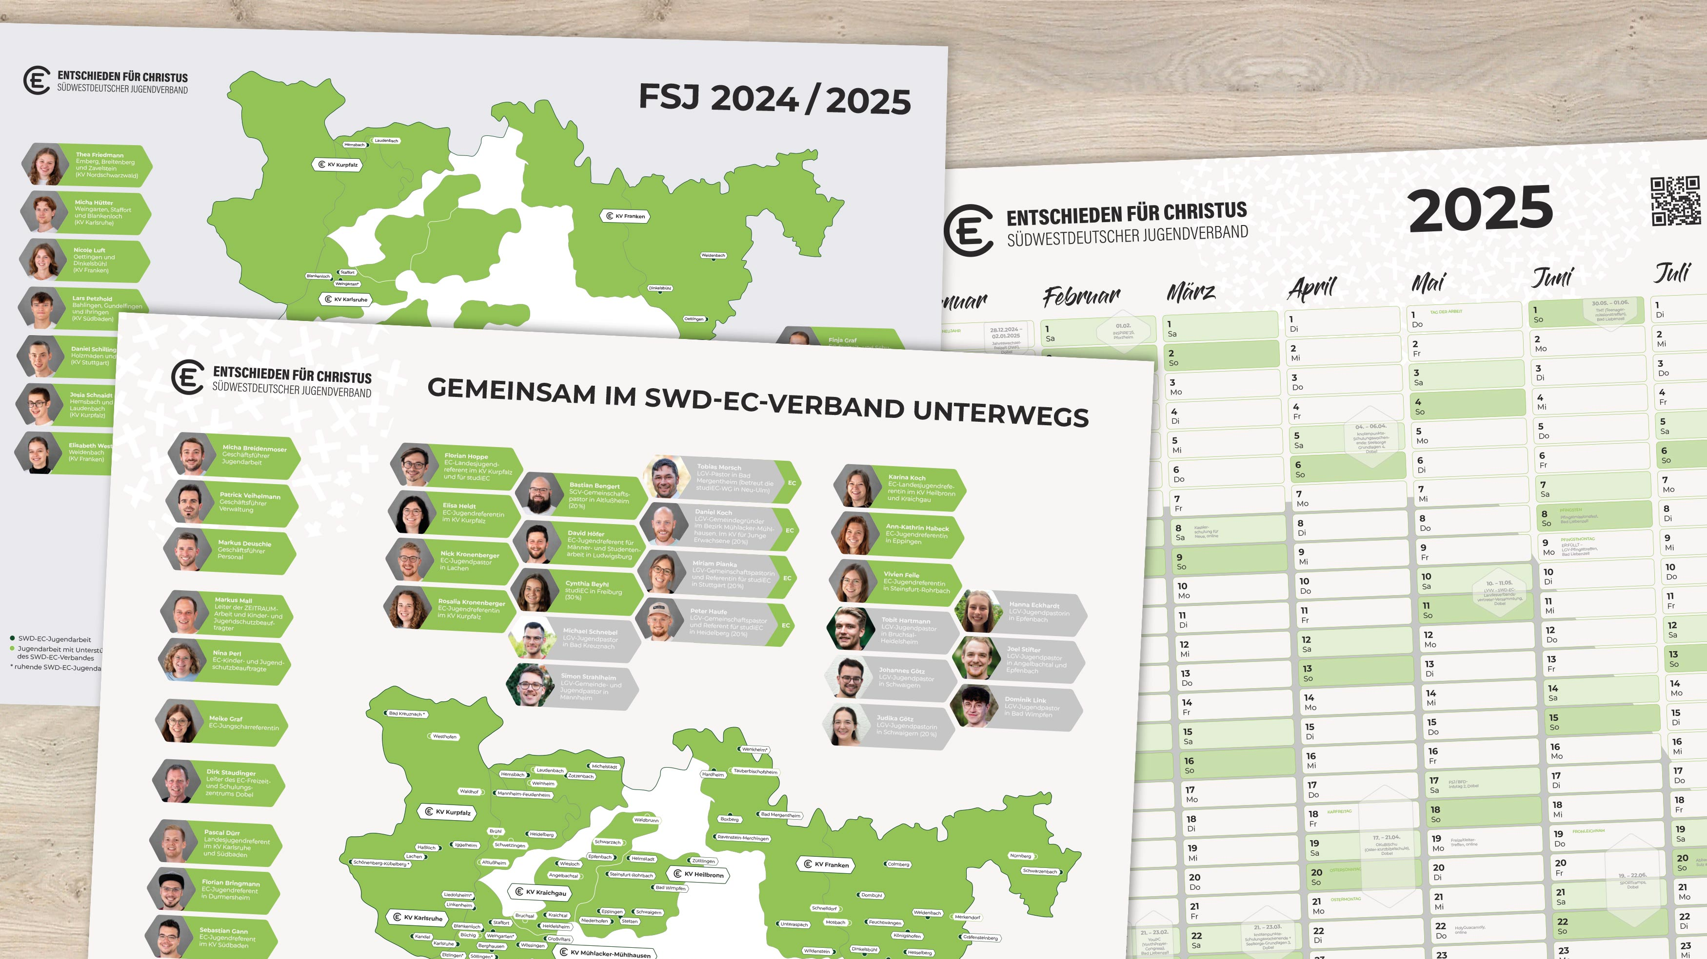
JETZT IN DOBEL ODER SIELMINGEN MITNEHMEN

Slide 24
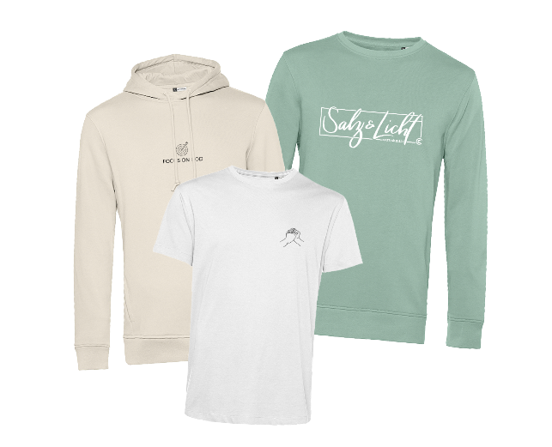
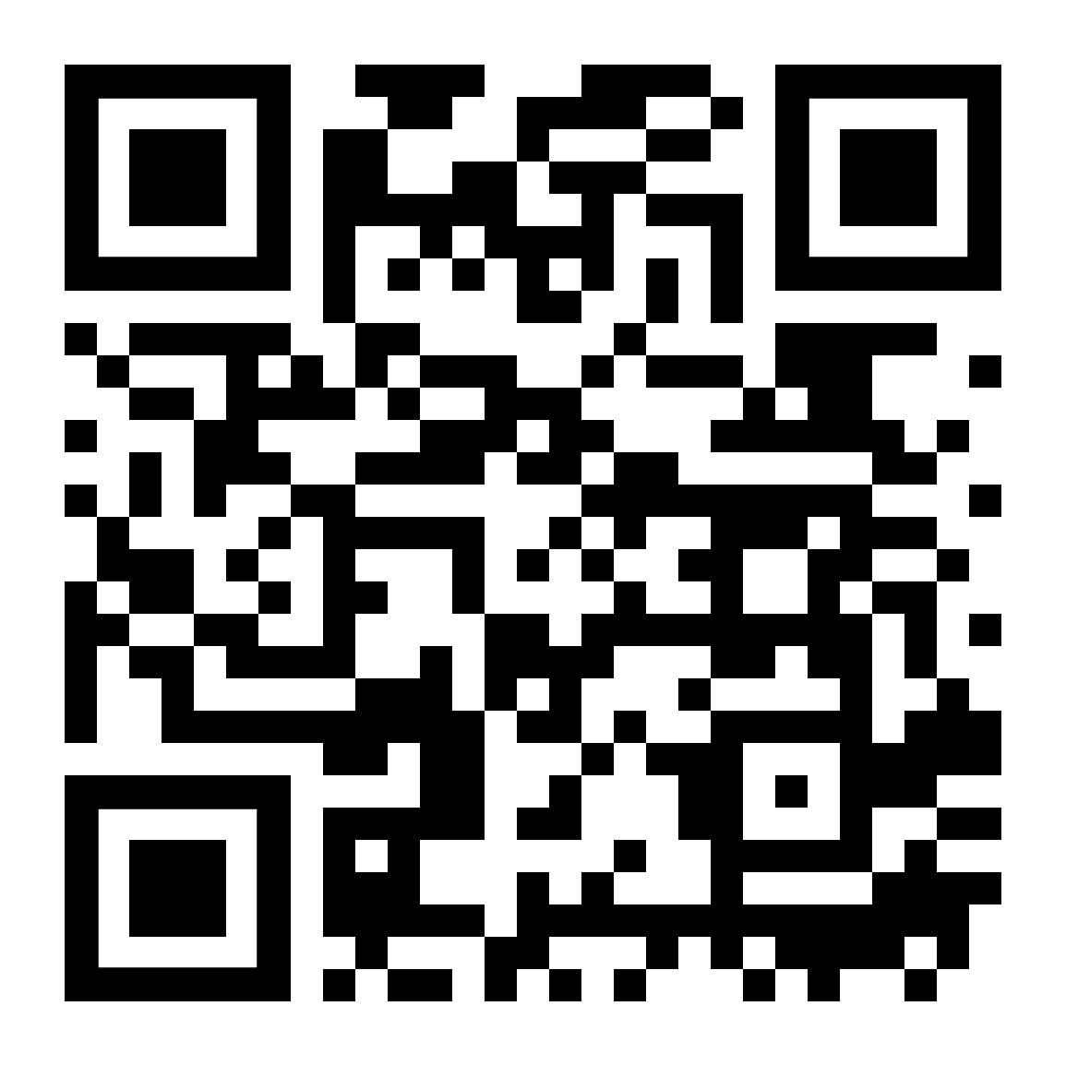
BOCK AUF
EC-CLOTHING?
Bestellt jetzt als Jugendarbeit euer Wunsch-Shirt, Sweatshirt oder Hoodie mit eurem Jugendarbeits-Logo.
Alle wichtigen Infos zu den Details findest du unter www.material.swdec.de/
merchandise

Slide 25
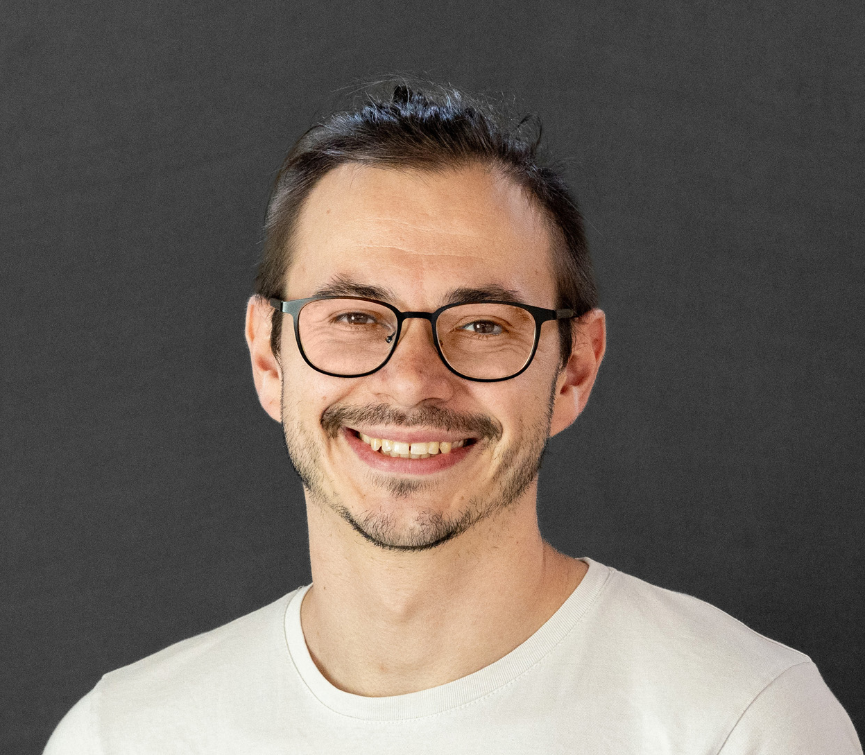
studiEC
studiEC-Orte im SWD-EC-Verband
1 Mannheim
2 Heidelberg
3 Karlsruhe
4 Pforzheim
5 Ludwigsburg
6 Stuttgart
7 Tübingen
8 Freiburg
9 Ulm / Neu-Ulm
Florian Hoppe
(Landesjugendreferent für studiEC und KV Kurpfalz)
florianhoppe@swdec.de
0176.56823817

Slide 26
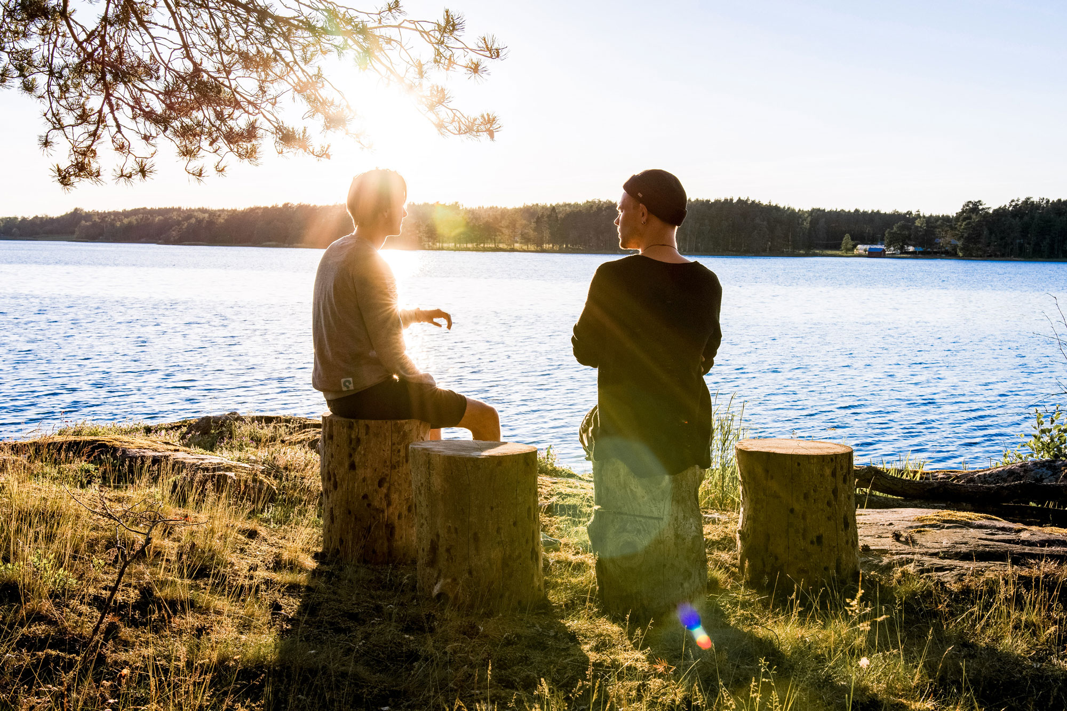

One2One-Mentoring
DU BIST MENTORIN ODER MENTOR?
Wir unterstützen dich gerne. Melde dich zu unserem monatlichen Mentoring-Newsletter an unter
www.ec-mentoring.de
Für weitere Unterstützung und bei Fragen melde dich gerne bei Vivien (mentoring@swdec.de)

Slide 27
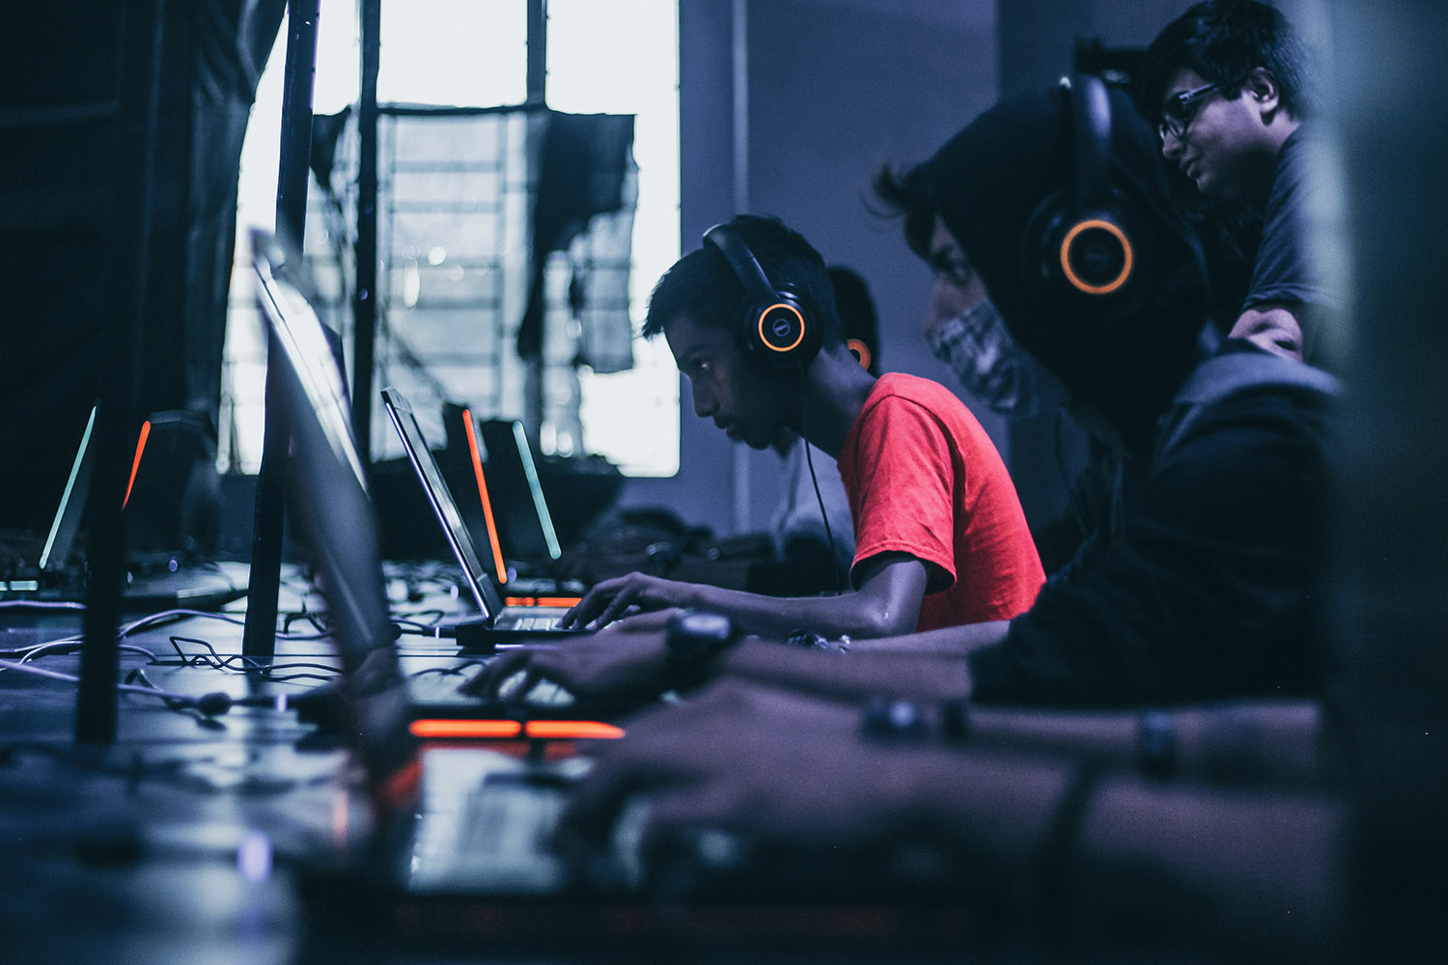
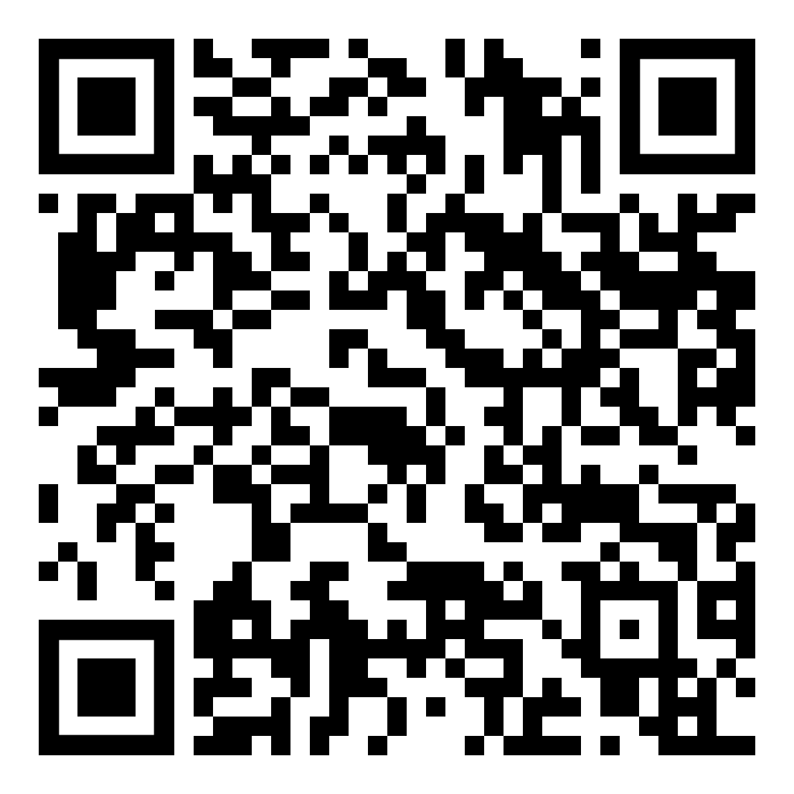
EC GoodGaming
GAMINGARBEIT
Jeden Sonntag um 19:00 Uhr treffen wir uns über Discord. Quatschen, beten gemeinsam und zocken im Anschluss.
Mehr Infos unter
www.SWDEC.de/goodgaming

Slide 28
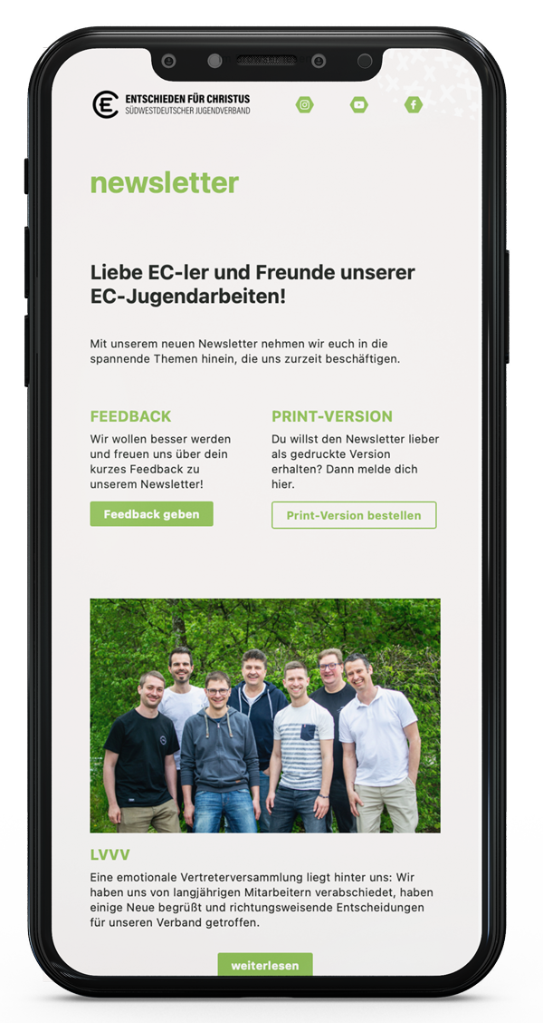
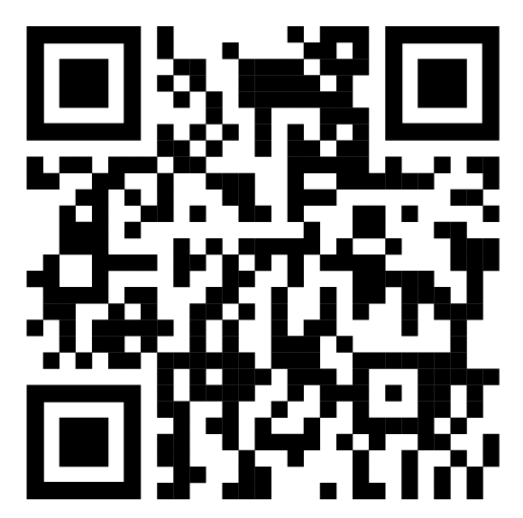

E-Mail-Newsletter
IMMER INFORMIERT
Gerne informieren wir dich, was uns aktuell im SWD-EC-Verband beschäftigt.
Jetzt abonnieren unter www.SWDEC.de/newsletter

Slide 29
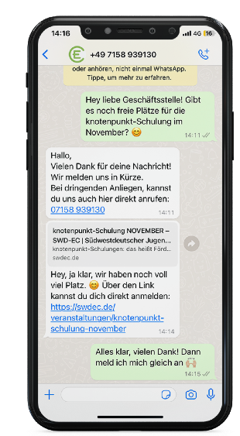
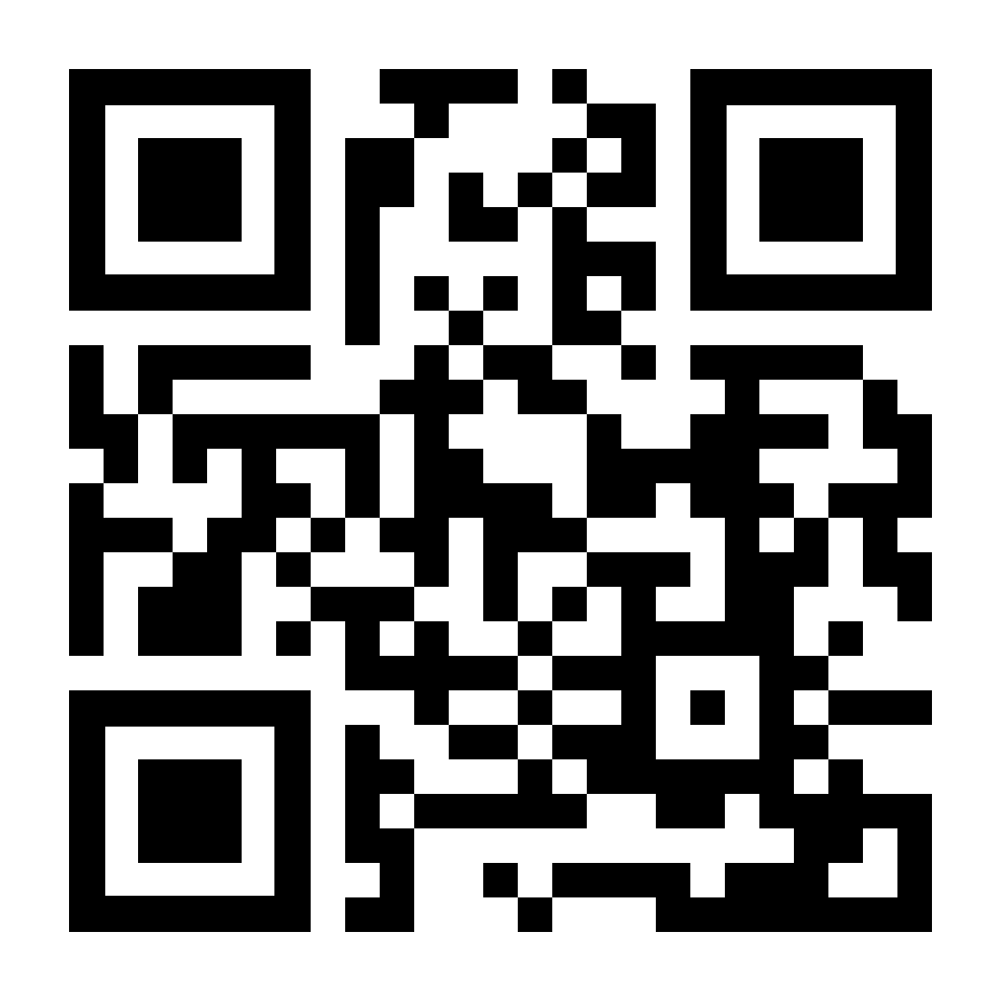
Let‘s chat
Wir sind jetzt über WhatsApp erreichbar und freuen uns über deine Nachricht!
07158.939130

Slide 30

Mitgliedschaft
MEHR ERFAHREN UNTER
WWW.SWDEC.DE / MITGLIEDSCHAFT

Slide 31
Entschieden für Christus
BESSER ZUSAMMEN
UNSER NEUES ZUGEHÖRIGKEITS-
MODELL
als dein Lifestyle
EC-kids
Die Jüngsten
EC-go
Teenager und junge Erwachsene, die mit dem EC unterwegs sind
EC-Mitglied
Kerngruppe, die den EC trägt und inhaltlich gestaltet
EC-Supporter
Unsere Mentoren, Beter und Spender

Slide 32

ERNA
EINE ADRESSE FÜR ALLES
swdec.de/erna
Hier findest du alles, was du brauchst
Die Zugangsdaten bekommst du unter info@swdec.de oder 07158.939130.

Slide 33

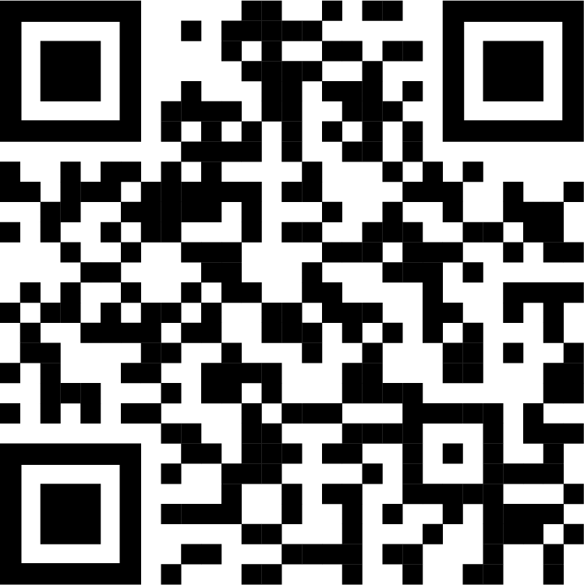
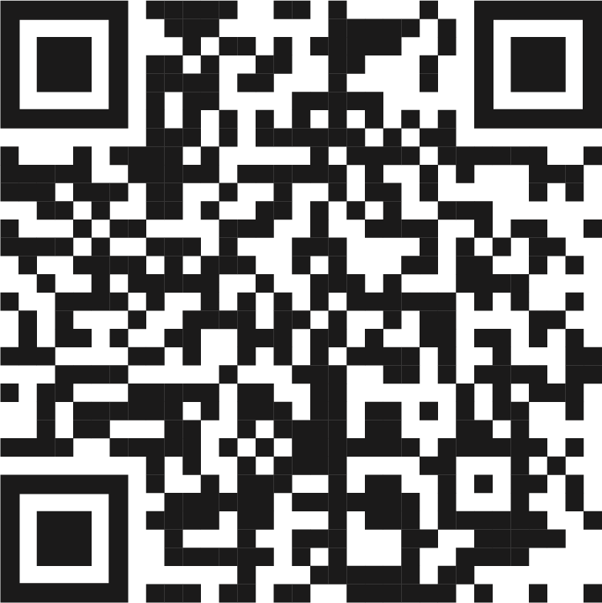
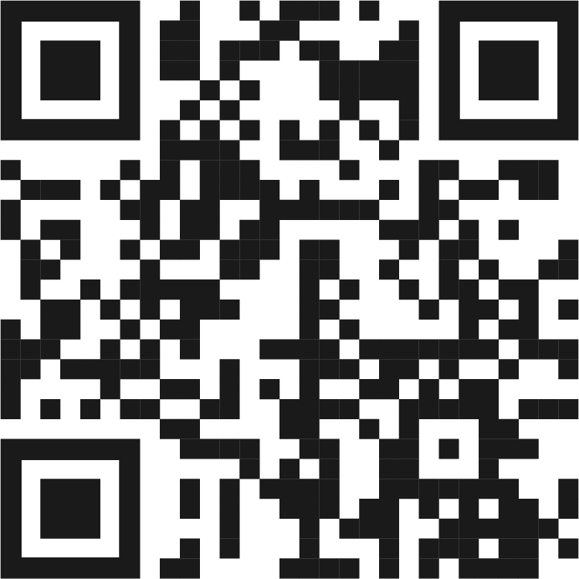
Immer informiert
AUF VERSCHIEDENEN WEGEN
Instagram
Facebook
YouTube
www.SWDEC.de

Slide 34
Spendenzahlen

Slide 35
Spendenbedarf
2024
1.700.000 €
1.600.000 €
1.500.000 €
1.400.000 €
1.300.000 €
1.200.000 €
1.100.000 €
Spendenbedarf
1.750.000 €
Fehlbetrag
ca. 977.000 €
1.000.000 €
900.000 €
800.000 €
700.000 €
600.000 €
500.000 €
400.000 €
Spenden ca. 773.000 €
300.000 €
200.000 €
100.000 €
Stand: 31. August 2024

Slide 36
Spendenprojekte

Slide 37
BIST DU NOCH AUF DER SUCHE NACH EINEM WEIHNACHTSGESCHENK?
Dann haben wir was für dich!

Slide 38
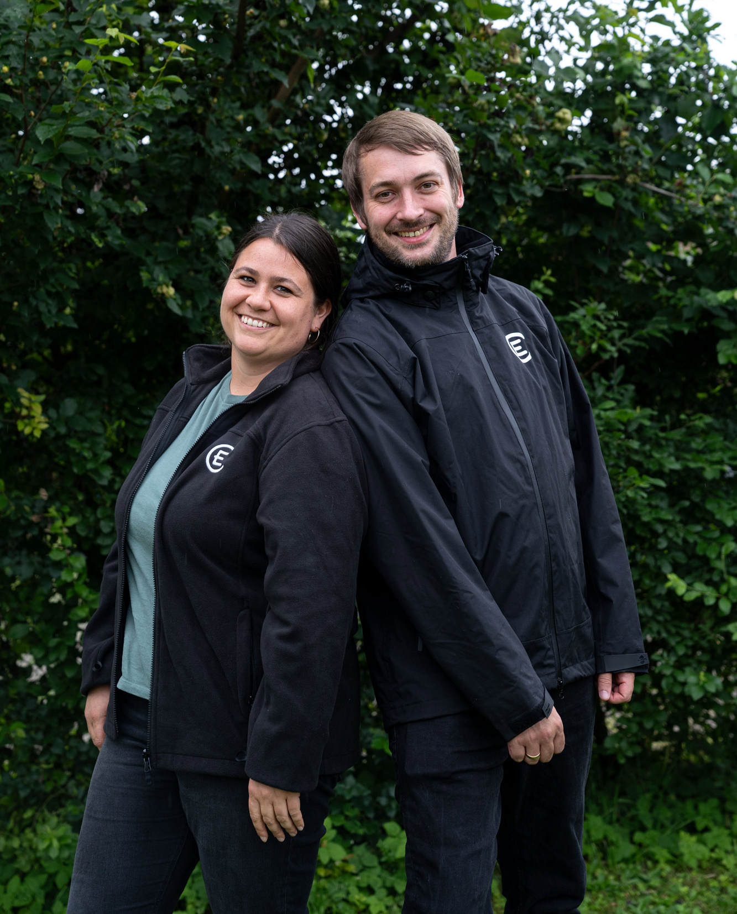
Wie wäre es mit einer hochwertigen Hardshell-Jacke von Engelbert Strauss für deine Lieben? Du richtest einen Dauerauftrag ein, verschenkst eine nice Jacke und unterstützt uns nachhaltig – besser geht‘s kaum oder?

Slide 39
SO KANNST DU MITMACHEN
Du kaufst diese hochwertige Jacke im Wert von ca. 130 € für gerade einmal 70 €. Darüber hinaus richtest du einen allgemein-en Dauerauftrag beim SWD-EC-Verband ein.
Es bleibt deine Wahl, wie hoch dieser ist und wie lange du ihn laufen lässt.
Mehr Infos und Bestellung unter www.SWDEC.de / jacke

Slide 40
SO KOMMST DU AN DEINE JACKE
Wenn du bis zum 01.12.2024 bestellst, bekommst du die Jacke Mitte Dezember – perfekt zu Weihnachten!
Mehr Infos und Bestellung unter www.SWDEC.de / jacke

Slide 41

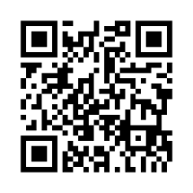

Landesjugendreferenten
Spendenziel p.a. 360.000 Euro

Slide 42
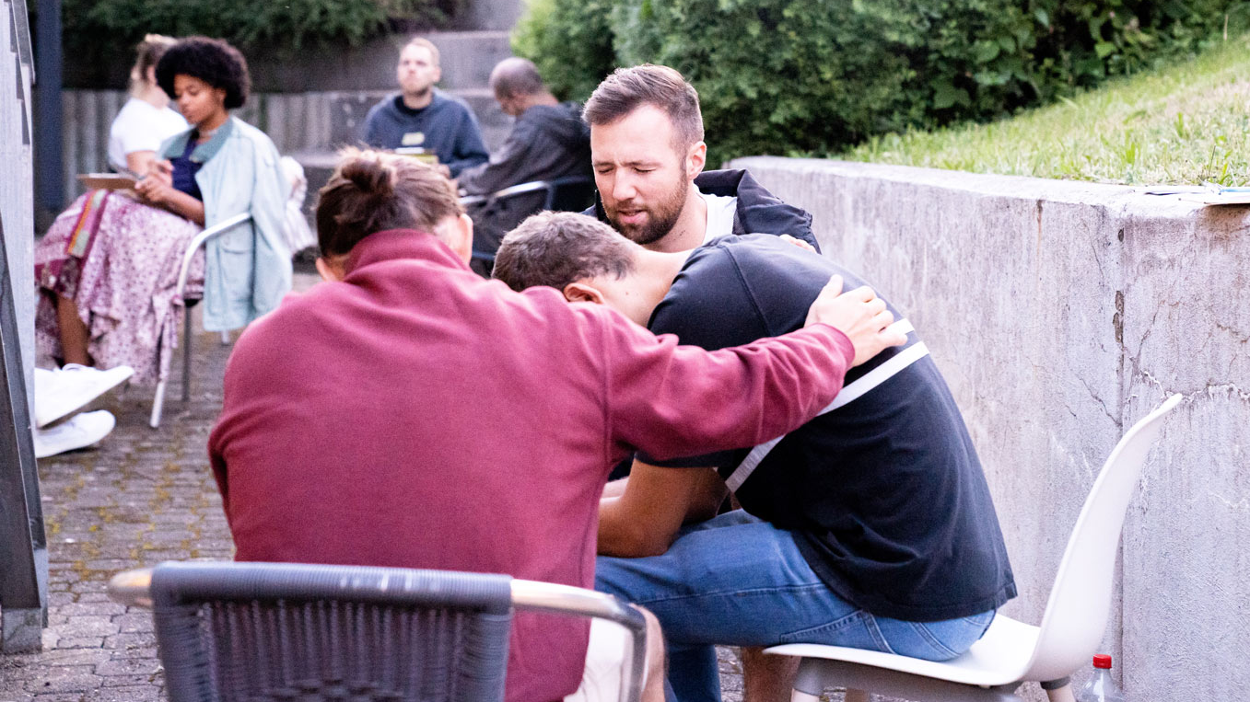
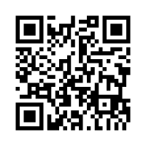
Zeitraum-Arbeit
Spendenziel p.a. 70.000 Euro

Slide 43
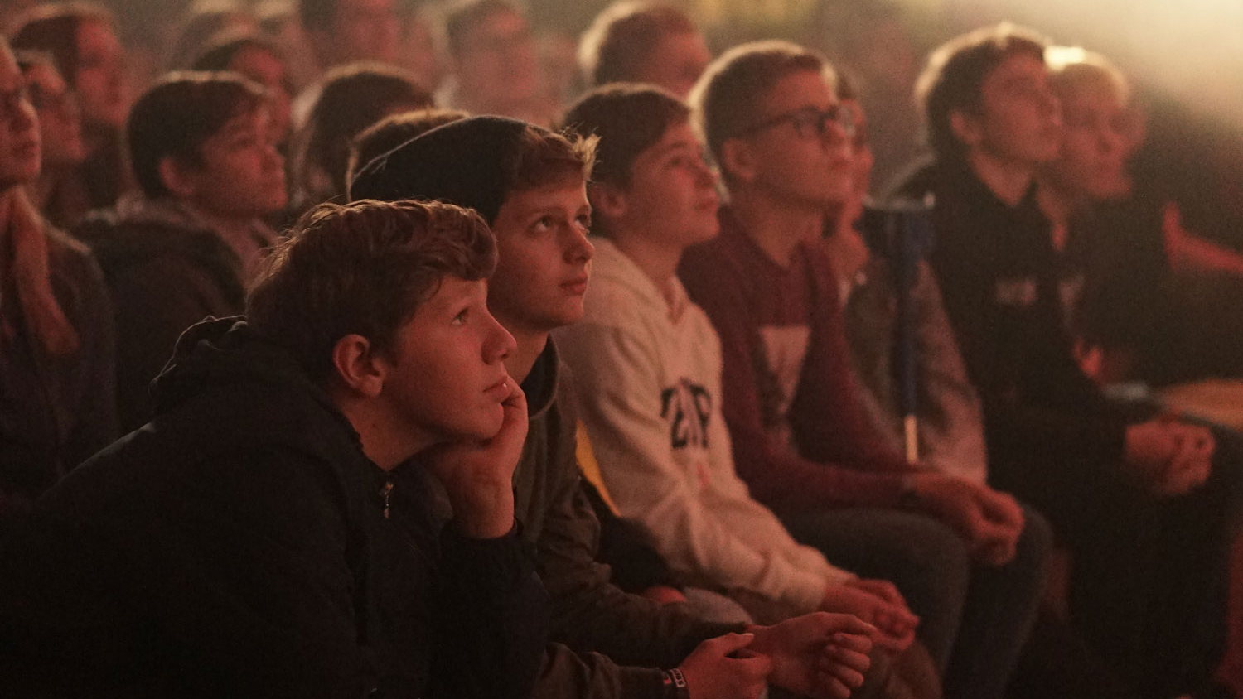
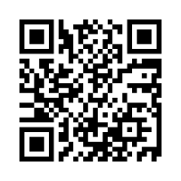
Ich glaub‘s

Slide 44
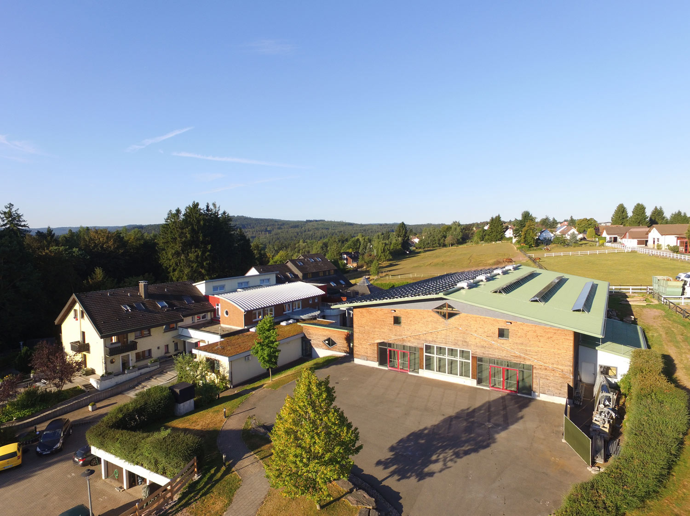
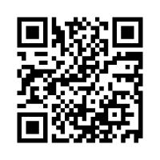
FSZ Dobel

Slide 45
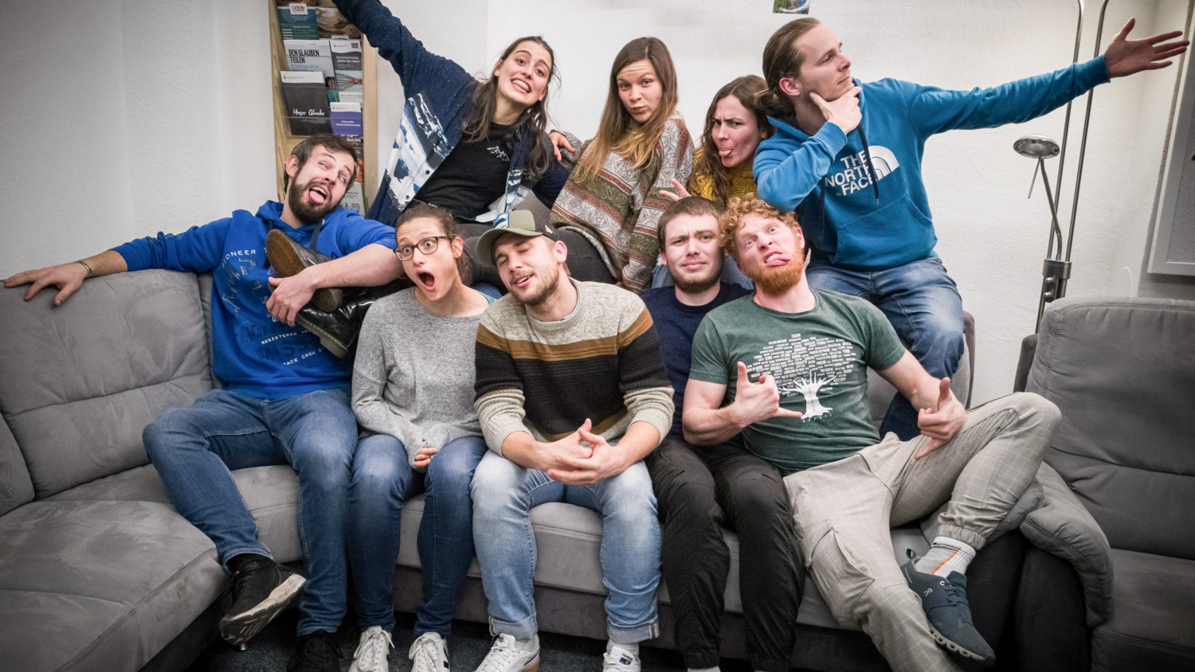

studiEC
Spendenziel p.a. 50.000 Euro

Slide 46


Slide 47



Stundenentwurf
Für Teenkreis oder Jugendkreis
Thema: Meine Ressource Geld

Slide 48
2500
97
Samentüten verteilt
Daueraufträge bereits eingerichtet
335
1.166 €
Bäume gepflanzt
Monatlicher Betrag

Slide 49





OKTOBER 2021
50 Bäume
135
KV Freudenstadt + Nordschwarzwald
NOVEMBER 2021
50
135 Bäume
150
KV Franken
APRIL 2022
150 Bäume
KV Freudenstadt

Slide 50



Fläche gesucht
?
?
135
WALDFLÄCHE ZUR VERFÜGUNG?
?
50
Nimm mit uns Kontakt auf und sei dabei, die nächsten Bäume zu pflanzen!
patrickveihelmann@swdec.de
?
150
?
?

Slide 51


Dein Dauerauftrag
WERDE TEIL VON ETWAS GROSSEM!
Mit einem Dauerauftrag von 5 € pro Monat ermöglichst du, dass Kinder und Jugendliche im Glauben wachsen!
www.PLANTIFIVE.de

Slide 52


Jetzt einfach
online spenden
www.SWDEC.de / spenden

Slide 53


Unterstütze uns
AUF VERSCHIEDENEN WEGEN
Online-Spende
Bildungsspender

Slide 54
Aktuelle Infos
AUS DER SEELSORGE-ARBEIT ZEITRAUM

Slide 55



Seelsorge Grundlagen
MEHRERE TERMINE
13. – 15.12.2024
17. – 19.01.2025
21. – 23.03.2025
04. – 06.04.2025
Mehr Infos und Anmeldung unter
www.SWDEC.de / seelsorge-grundlagen

Slide 56



Zeitraum zu 2weit
2. – 6. JANUAR
Ihr tragt die rosa rote Brille und schwebt im siebten Himmel? Oder seid schon darüber hinaus? Lasst uns gemeinsam die Basis anschauen und in unserer Beziehung zueinander wachsen.
Mehr Infos und Anmeldung unter
www.SWDEC.de / zeitraumzuzweit

Slide 57



Rauszeit
GOTT BEGEGNEN
[R]AUSZEIT steht für zwei Tage intensiver Gemeinschaft mit Gott. Du trittst heraus aus deinem Alltag und deiner gewohnten Umgebung, und nimmst dir Zeit, Gott ganz bewusst zu begegnen.
Mehr Infos unter
www.rauszeit.swdec.de

Slide 58

Just call
WIR SIND FÜR DICH DA
Wochentags von
09:00 – 12:00 Uhr und 14:00 – 17:00 Uhr
unter der Nummer 07083-933 2776
oder per Mail an zeitraum@swdec.de

Slide 59


Immer informiert
FOLGE UNS AUF INSTAGRAM
www.SWDEC.de/seelsorge

Slide 60
Aktuelle Infos
AUS DEM EC-FREIZEIT- UND SCHULUNGSZENTRUM DOBEL

Slide 61

Unser Sommer
Sommerfreizeiten im Juli auf dem Dobel.
(Pforzheimer Stadtmission)

Slide 62


Chalet
Abschlussarbeiten an den Außenanlagen des Chalets. Wir sind dankbar, dass dieses Projekt jetzt vollendet wurde.

Slide 63

FSJ 2024 / 2025
Unsere sieben neue FSJ-ler. Bitte betet, dass sie ein Jahr mit Gott erleben, welches ihr Leben nachhaltig verändert.
v.l.n.r.
Karl Bosch
Rabea Haude
Jeremias Braun
Corinna Held
Josua Lindnder
Finja Graf
Christoph Bohn

Slide 64


Danke!
Ein neuer Zeitabschnitt steht für Thea, unsere ehemalige Auszubildende in der Hauswirtschaft und Steffen, unseren Haustechniker, an.
Danke Thea und Steffen für euren Einsatz auf unserem Dobel!

